Slide 1

Segelflugtheorie SFCL
Navigation Version Schweiz Teil 2
Notes:
Hinweis: Kurze Wiederholung Nav Teil 1. Gibt es Fragen zum Teil 1?

Slide 2
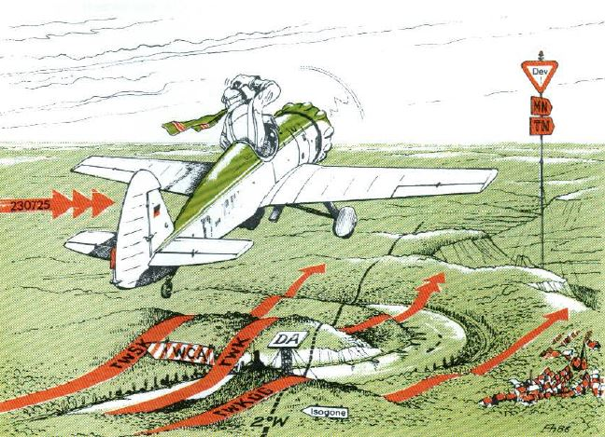
Navigation: Gliederung (SFCL)
9.1 Grundlagen der Navigation
Basics of navigation
9.2 Erdmagnetfeld und Kompass
Magnetism and compasses
9.3 Luftfahrtkarten
Charts
9.4 Koppelnavigation
Dead reckoning navigation
9.5 Terrestrische Navigation
In-flight navigation
9.6 Satellitennavigationsysteme
Use of GNSS
9.7 Gebrauch von ATS
Use of ATS

Slide 3
9.3 Luftfahrtkarten
Charts

Slide 4
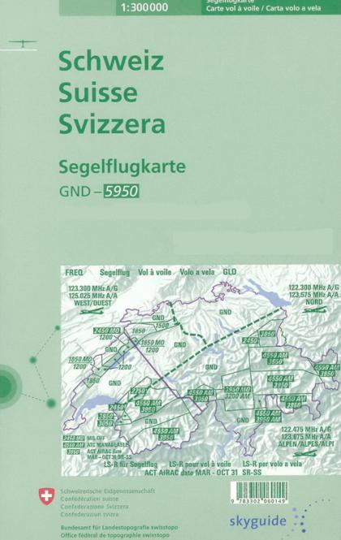
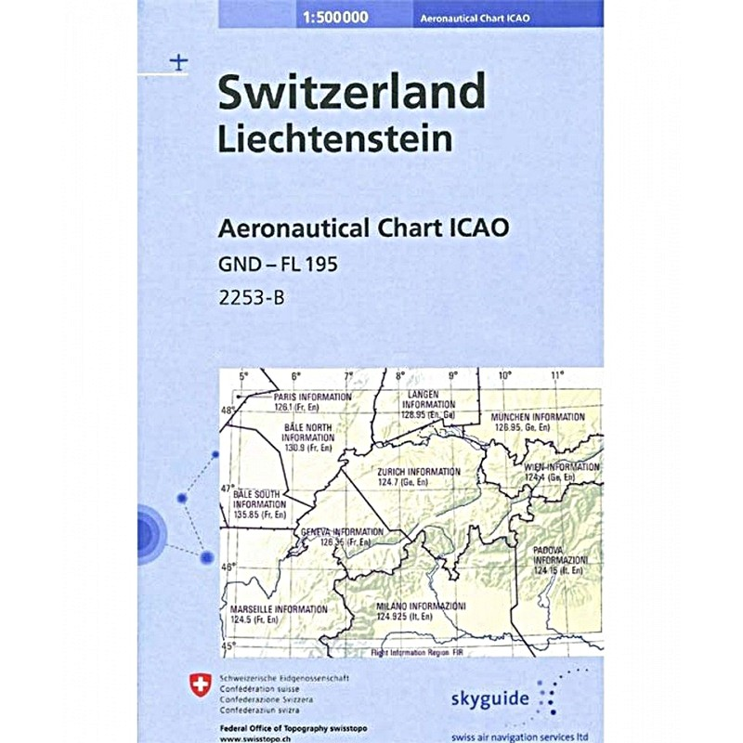
9.3 Luftfahrtkarten
Um sich in der Luft nach Sicht zurechtzufinden muss man wissen wo man sich befindet. Hierbei hilft ein Abbild der Erde des Bereichs in dem man sich gerade befindet.
Eine Karte ist eine möglichst maßstabsgerechte Darstellung in einer ebenen Fläche
Die Internationale Zivilluftfahrtorganisation (ICAO) schreibt vor, dass überall in der Luftfahrt ICAO-Karten verwendet werden müssen. Auf der ICAO Karte werden Länderübergreifend überall die gleichen Einheiten, Farben und Symbole verwendet.
Es gibt verschieden Projektionsarten, alle haben Fehler und keine ist 100% perfekt.
Segelflugkarte Schweiz
ICAO Karte Schweiz
9.3 Luftfahrtkarten

Slide 5
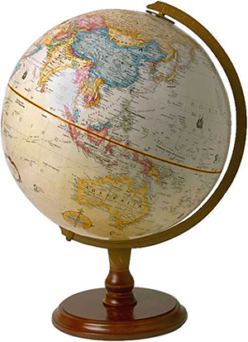
9.3.1 Projektionsarten
Eine Forderung der ICAO schreibt für Luftfahrtkarten eine ausreichende Längen-, Flächen- und Winkeltreue vor
Globus
Längen-oder Maßstabstreue
  Alle Abstände zwischen beliebigen Punkten auf der Karte werden im selben Maßstab dargestellt, wie in der Wirklichkeit
Flächentreue
  gleiche Flächeninhalte in der Natur werden mit gleicher Fläche entsprechend des Maßstabs in der Karte dargestellt
Winkeltreue
  Winkel zwischen beliebigen Linien auf der Weltkugel sind gleich groß wie zwischen Linien auf der Karte.
Es gibt keine perfekte Karte!
  Es ist immer ein Kompromiss, je kleiner der Maßstab desto größer werden die Fehler
9.3 Luftfahrtkarten
Notes:
Hinweis: Eine Dreidimensionale Form lässt sich nicht fehlerfrei in eine zweidimensionale Karte bringen!

Slide 6
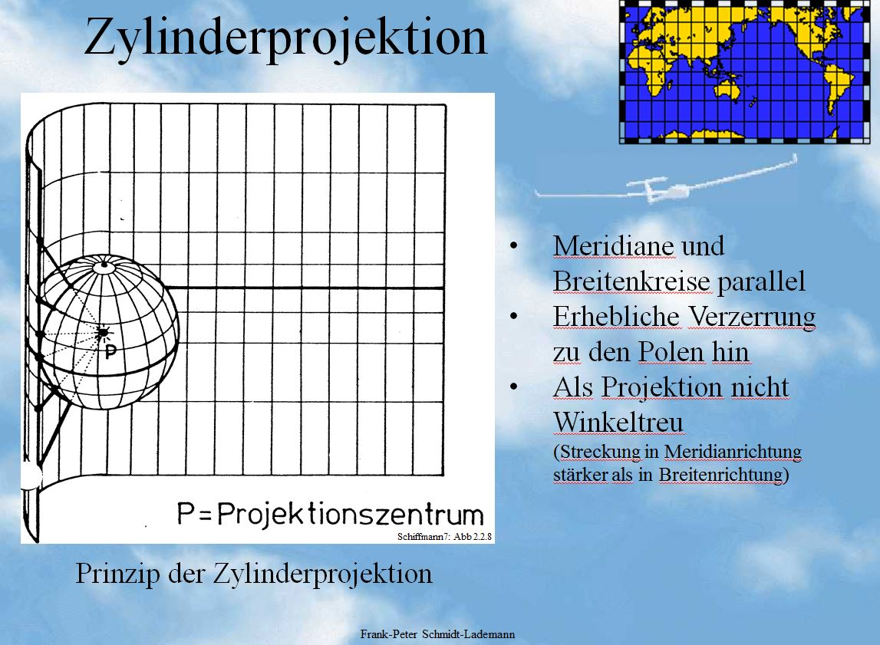
9.3.1 Projektionsarten
Zylinderprojektion (Mercatorprojektion)
  Ursprüngliche Entwicklung für die Seefahrt
  Breiten und Längengrade stehen senkrecht zueinander
  Winkeltreue ist nur im Bereich des Äquators gegeben
  Nicht Flächentreu
  Nicht Längentreu
  Erhebliche Fehler in Richtung Pole
  In der Luftfahrt ohne größere Bedeutung
9.3 Luftfahrtkarten
Notes:
Hinweis: Karte nur im Bereich der Berührung zur Erdoberfläche genau, Fehler nimmt nach Norden oder Süden zu, Pole selbst können nicht abgebildet werden

Slide 7
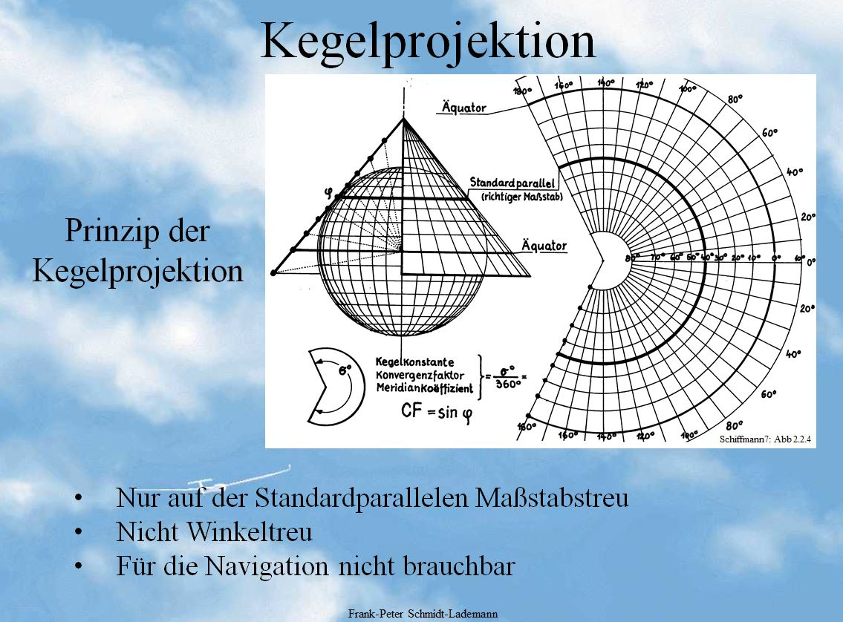
9.3.1 Projektionsarten
Kegelprojektion
Statt eines Zylinders lässt sich auch ein Kegel als Projektionsfläche verwenden. Die klassische Form ist die polständige Berührkegelprojektion die die Erde an einer Standardparallele berührt.
Längen-oder Maßstabstreue
  Nur auf der Standardparallelen maßstabgetreu
Winkeltreue
  Nicht Winkeltreu
Für die Luftfahrtnavigation nicht brauchbar
9.3 Luftfahrtkarten
Notes:
Hinweis: Projektionsqualität besser als bei der Zylinderprojektion

Slide 8
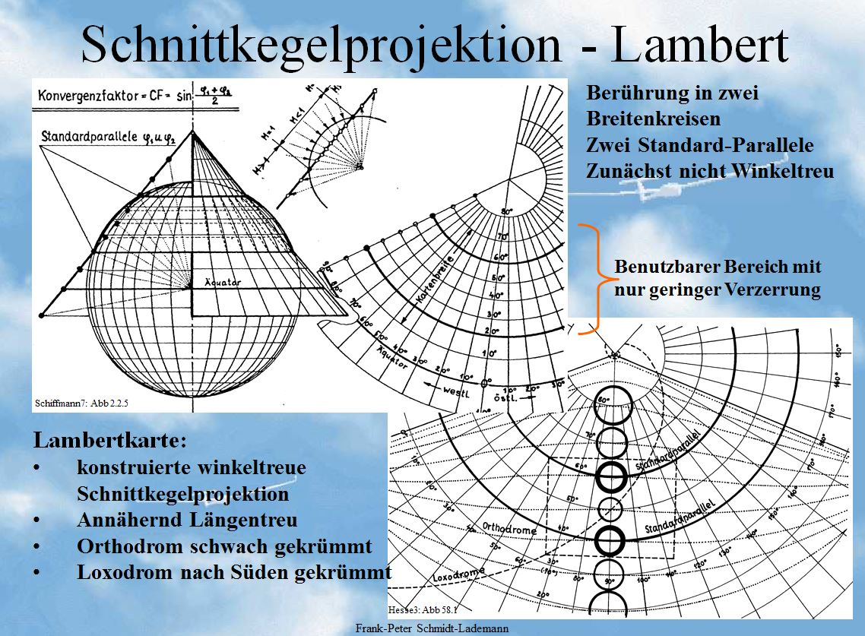
9.3.1 Projektionsarten
Schnittkegelprojektion
Als verfeinerte Kegelprojektion hat sich die Lambertsche Schnittkegelprojektion in der Luftfahrt als Standard etabliert. Sie hat den Vorteil zweier Berührungsflächen und ist daher annähernd längen-, flächen- und winkeltreu.
Schneidet die Erdkugel an zwei Bezugsbreitenkreisen (Standardparallelen)
Winkeltreue wird rechnerisch korrigiert
Meridiane gerade zum Pol zulaufende Linien
Standardparallelen sind leichte Kreisbögen
Am Mittelmeridian entnommener Kurs entspricht annähernd einem Großkreis und ist in Wirklichkeit natürlich eine Loxodrome!
Wird der Kurs am Abflugort entnommen führt er leicht nördlich am Zielpunkt vorbei
9.3 Luftfahrtkarten
Notes:
Hinweis: Mit dieser Folie nochmals die Begriffe Loxodrome (Kursgleiche) und Orthodrome (Grosskreis) ansprechen als Wiederholung vom Kapitel 9.1.3.1
Hinweis: Mit einer ICAO Karte demonstrieren warum der Kurs am Mittelmeridian abgenommen werden muß!
Hinweis: Abnahme des Kurses am Abflugort ist Prüfungsfrage!

Slide 9
9.3.2 Maßstab
Unter Kartenmaßstab versteht man das Verhältnis Kartenlänge zur Naturlänge
dabei spricht man bei einer Karte im Maßstab 1:10 000 von einem größeren Maßstab im Vergleich zu einer Karte im Maßstab 1:500 000.
Gebräuchliche Maßstäbe von VFR Luftfahrtkarten sind:
  1:300 000 Segelflugkarte Schweiz
  1:500 000 ICAO Karte Schweiz
  1:100 000 Sichtanflugkarten
  1:10 000 Flugplatzkarten
Spricht man von 1:500 000 (ICAO Karte) bedeutet dies:
  1 cm auf der Karte entspricht 5(km) 000(m) 00(cm) in der Wirklichkeit oder 5 Km.
Bei einem Maßstab 1:1 000 000 wie in der Enroute Chart sind es:
  1 cm Karte entsprechen 10 km in Wirklichkeit.
9.3 Luftfahrtkarten

Slide 10
9.3.3 Segelflugkarte
Segelflugkarte der Schweiz
Winkeltreue, schiefachsige Zylinderprojektion
Bezugssystem WGS 84
Maßstab 1 : 300 000 1cm = 3 Km
Legende: Links oben und rechts unten auf der Karte
9.3 Luftfahrtkarten
Notes:
Hinweis: Legende und Hilfsmittel ansprechen und ggf. auch näher erläutern, z.B. Max Elev Figure und Lichtsignale

Slide 11
9.3.3 Segelflugkarte
Die Legende der Segelflugkarte enthält sehr viel wichtige Informationen und Hilfen.
Ein intensives Studium vor dem Flug ist unerlässlich.
9.3 Luftfahrtkarten

Slide 12
9.3.3 ICAO Karte
ICAO Karte Schweiz
Winkeltreue, schiefachsige Zylinderprojektion
Bezugssystem CH1903+
Maßstab 1 : 500 000 1cm = 5 Km
Legende: Rechts auf der Karte sowie Rückseite
9.3 Luftfahrtkarten
Notes:
Hinweis: Legende und Hilfsmittel ansprechen und ggf. auch näher erläutern, z.B. Max Elev Figure und Lichtsignale

Slide 13
9.3.3 ICAO Karte
Auch die Legende der ICAO Karte enthält sehr viel wichtige Informationen und Hilfen
9.3 Luftfahrtkarten

Slide 14
9.3.3 Weitere Luftfahrtkarten
Area Karte 1 : 200 000
Platzrundenkarte 1 : 100 000
9.3 Luftfahrtkarten

Slide 15
9.3.3 Weitere Luftfahrtkarten
Flugplatzkarte 1 : 10 000 oder 1 : 20 000
Ausschnitt aus einer interaktiven Karte für die Benutzung auf mobilen Geräten
Mit freundlicher Genehmigung der DFS Deutsche Flugsicherung GmbH, nicht für navigatorische Zwecke geeignet.
9.3 Luftfahrtkarten
Notes:
Hinweis: DFS Enroute Chart wird so gut wie nur im Motorflug verwendet

Slide 16
9.4 Koppelnavigation
Dead reckoning navigation

Slide 17
9.4 KOPPELNAVIGATION
Koppelnavigation ist eine Navigationsmethode zur laufenden Positionsbestimmung nur mit Karte, Kompass und Uhr.
  Ausgehend von einem bekannten Ausgangspunkt wird aus Kurs, Windvorhersage, Geschwindigkeit und abgelaufener Zeit die aktuelle Position graphisch in der Karte bestimmt.
Grundlage Weg - Zeit – Gesetz: Weg = Zeit x Geschwindigkeit
  Wenn du von einem bekannten Ort aus für eine bestimmte Zeit mit einer bestimmten Geschwindigkeit in eine bestimmte Richtung fliegst, kannst du ausrechnen, wo du hinterher sein wirst.
9.4 Koppelnavigation
Notes:
Frage: Wieviel Kilometer lege ich bei einer Geschwindigkeit von 90 Km/h in 40 Minuten zurück?
Antwort: 90 (Geschwindigkeit km/h) * 40 (Minuten) / 60 (Stunde) = 60 Km

Slide 18
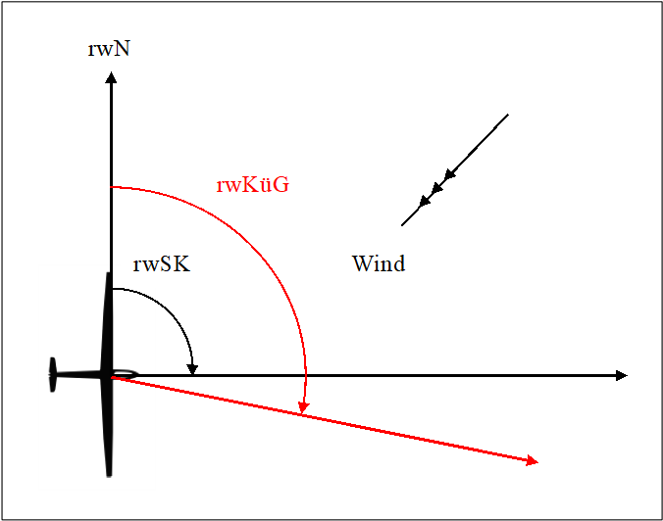
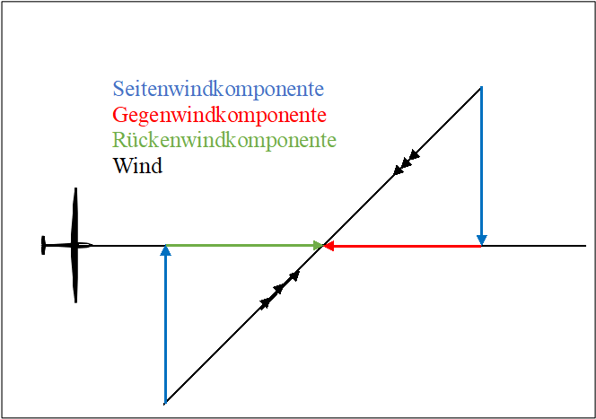
9.4 KOPPELNAVIGATION
Weil das Flugzeug sich durch das „Luft Meer“ bewegt und dieses in den seltensten Fällen ruht, ist der Einfluss des Windes dabei stets zu berücksichtigen
Der Wind kann in eine Seiten- und Rücken- oder Gegenwindkomponente zerlegt werden
9.4 Koppelnavigation
Notes:
Hinweis: Der Gegen- bzw Rückenwind berechnet sich aus dem Cosinus Windeinfallswinkel, der Seitenwind aus dem Sinus Windeinfallswinkel. Windeinfallswinkel = rwK - rwSK
GW, RW SW
Cos 30° = Sin 60° = 0,86
Cos 45° = Sin 45° = 0,7
Cos 60° = Sin 30° = 0,5

Slide 19
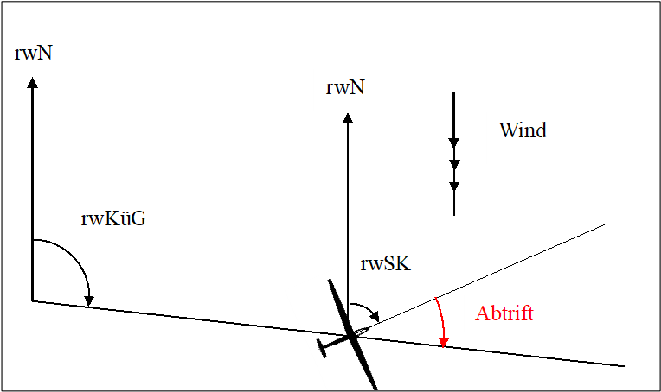
9.4 KOPPELNAVIGATION
Abtrift = Winkel zwischen Steuerkurs (da, wo die Flugzeugnase hinzeigt) und dem tatsächlichen Kurs über Grund
Luvwinkel = Winkel gegen den Wind um den beabsichtigtem Kurs über Grund zu fliegen
9.4 Koppelnavigation
Notes:
Hinweis: Unterschiedliches Vorzeichen und Größe. Abtrift ist meist ungeplant, Luvwinkel ist geplant um der Abtrift entgegenzuwirken

Slide 20
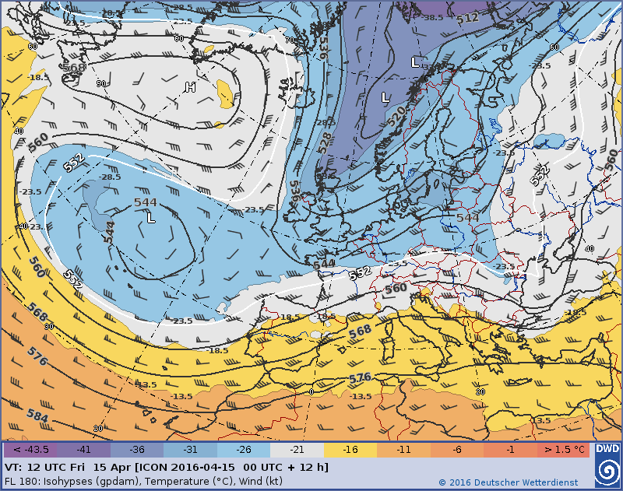
Der Windeinfluss
9.4. Koppelnavigation

Slide 21
Winddreieck
Aufgabe: Winddreieck zeichnen für die Endanflugstrecke Jungfrau – Bellechasse. Wir fliegen mit einer TAS von 140km/h.
Die Windangabe aus der Wetterprognose lauten:
Payerne - 12:00 UTC WIND (GRAD/KT) UND TEMPERATUR
HOEHE GRAD/KT TEMP
Ground NE / 6-10 KT MS00
05000FT 040/015 MS05
10000FT 070/010 MS13
18000FT 220/030 MS27
(Wind vom 1500m/M nehmen)

Slide 22
Winddreieck
Aufgabe Winddreieck
Lösung:
1. TC einzeichnen (von A nach B)
2. Wind einzeichnen (1cm = 10km/h)
3. TAS einzeichnen (1cm = 10km/h)
4. Der Schnittpunkt der TAS mit dem TC ergibt die DR-Position, die Position, an der sich das Flugzeug nach einer bestimmten Zeit mit dem gegebenen Wind und der resultierenden GS befindet.
5. Die GS kann mit einem Massstab gemessen werden (Strecke A - DR-Pos.; 1cm entspricht 10km/h)

Slide 23
Winddreieck
Aufgabe Winddreieck
Lösung:
1. TC einzeichnen (von A nach B) 308°
2. Wind einzeichnen (1cm = 10km/h) 040/15kts = 040/28km/h, 2,8cm
3. TAS einzeichnen (1cm = 10km/h) 14cm
4. Der Schnittpunkt der TAS mit dem TC ergibt die DR-Position, die Position, an der sich das Flugzeug nach einer bestimmten Zeit mit dem gegebenen Wind und der resultierenden GS befindet.
5. Die GS kann mit einem Massstab gemessen werden (Strecke A - DR-Pos.; 1cm entspricht 10km/h) 13,7cm, entspr. 137km/h
6. WCA messen 12°
7. TH messen / rechnen 320°

Slide 24
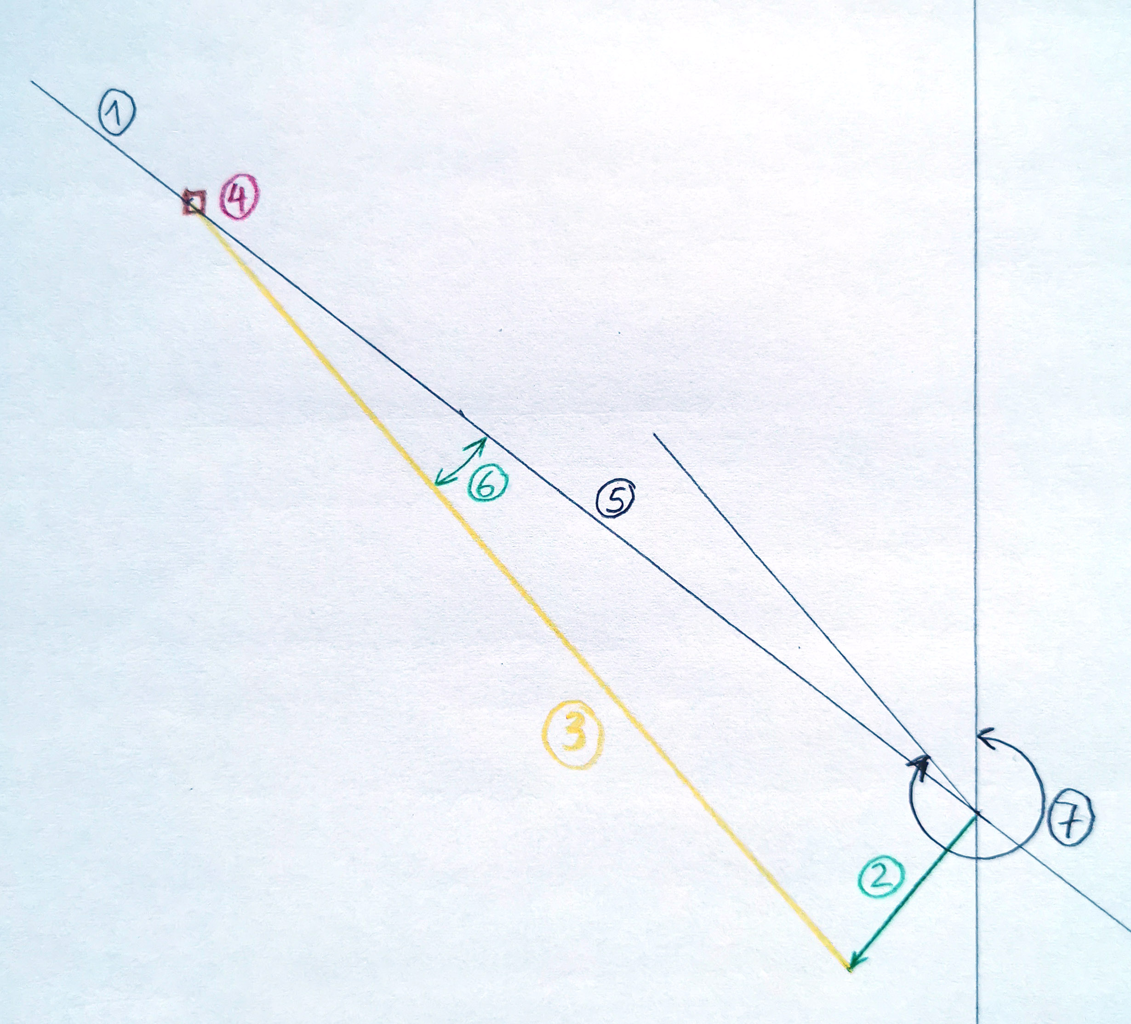
Winddreieck

Slide 25
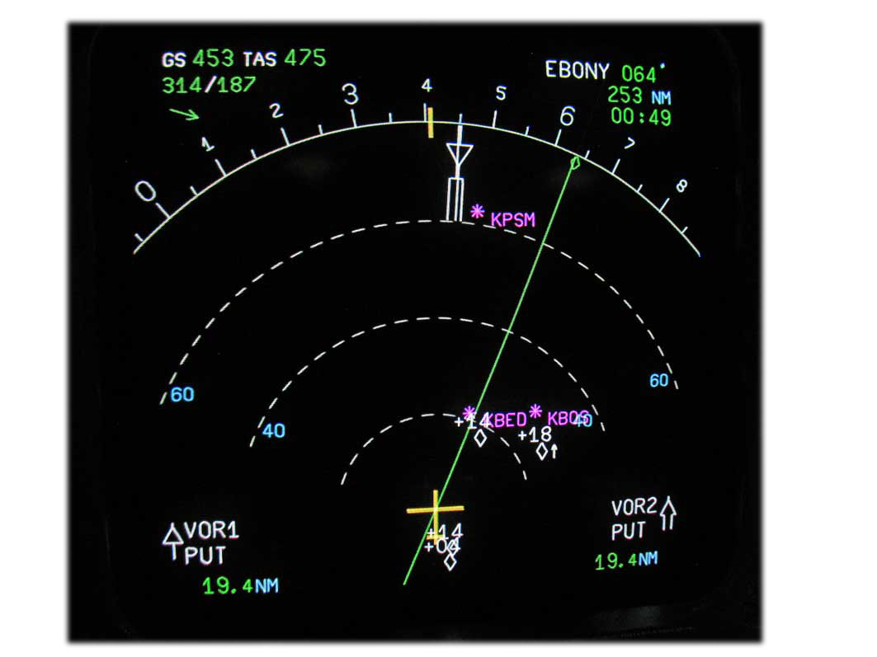
Winddreieck
Moderne Navigationssysteme nehmen den Piloten die „Handarbeit“ der Winddreiecksberechnung ab. Dass der Wind bezüglich Querkomponente und Geschwindigkeit auch bei Linienflugzeugen eine Rolle spielt, zeigt dieses Beispiel:
Das Bild zeigt den Navigationsbildschirm eines Airbus A330 etwa über Boston. Wir fliegen auf einem magnetic track von 064° (die grüne Linie mit dem grünen "Diamäntchen" an der Headingskala).
Oben Links sehen wir den Wind aus 314° mit 187kts (=346km/h). Die angezeigte Windrichtung ist "true", also müssen wir noch die Variation von 16°W dazuzählen, damit wir den magnetischen Wind von 330°/187 erhalten.
Der gelbe Strich auf der Headingskala zeigt das magnetic heading von 041°. Der Unterschied zum MT ergibt einen WCA von 23°!
Eigentlich wäre dies eine schwache Rückenwindkomponente bei einer Differenz von 94° zwischen Windrichtung und Flugrichtung. durch das extreme Aufkreuzen resultiert aber eine Gegenwindkomponente von 22kts (oben links, Differenz zwischen ground speed GS und true air speed TAS).
Koppelnavigation

Slide 26
Übungsflug Navigation
Aufgabe zum Aufwärmen
Wie ist das MH von Jungfrau nach Bellechasse?
Falls die Variation 25° W wäre: wie wäre das MH?
Lösung

Slide 27
Übungsflug Navigation
Aufgabe
1. Wie ist das MH von Jungfrau nach Bellechasse?
2. Falls die Variation 25° W wäre: wie wäre das MH?
Lösung:
TH - 3° Var E = MH 317°
TH + 25° Var W = MH 345°
Nur so nebenbei: was ist der Unterschied Variation, Deklination, Deviation, Inklination….?

Slide 28
Übungsflug Navigation
In der Koppelnavigation werden die Ergebnisse des Winddreiecks umgesetzt, indem beim Flug von A nach B mit der berechneten GS auf dem errechneten MH geflogen wird. So fliegen wir von Checkpunkt zu Checkpunkt.
Auf einem Streckensegelflug können wir selten „auf Kurs“ fliegen. Wir müssen vielmehr „meteorologisch navigieren“. Vor allem in den Alpen ergeben sich häufig recht grosse Abweichungen von der geplanten Kurslinie. Klassische Winddreiecks-Rechnungen sind deshalb nur für längere Endanflüge anwendbar. Trotzdem ist es hilfreich, wenn wir eine gewisse Vorstellung vom Windeinfluss haben, wenn wir von einem Aufwind zum nächsten fliegen. Mit gezieltem Aufkreuzen gegen den Wind vermeiden wir unnötige Umwege. Es kann sich an Tagen mit starkem Wind trotzdem lohnen, den WCA eines Streckenteils zu bestimmen, auf dem wir einen starken Querwind haben.
Im folgenden Beispiel machen wir für einen 300km-Flug von Bellechasse um die Wendepunkte Chaumont – St. Blasien - Lungern eine detaillierte Auflistung von Kurs und Geschwindigkeit. Es geht hier mehr um eine Übung. In der Praxis dienen uns im Segelflug die Kursangaben aus erwähnten Gründen häufig wenig.

Slide 29
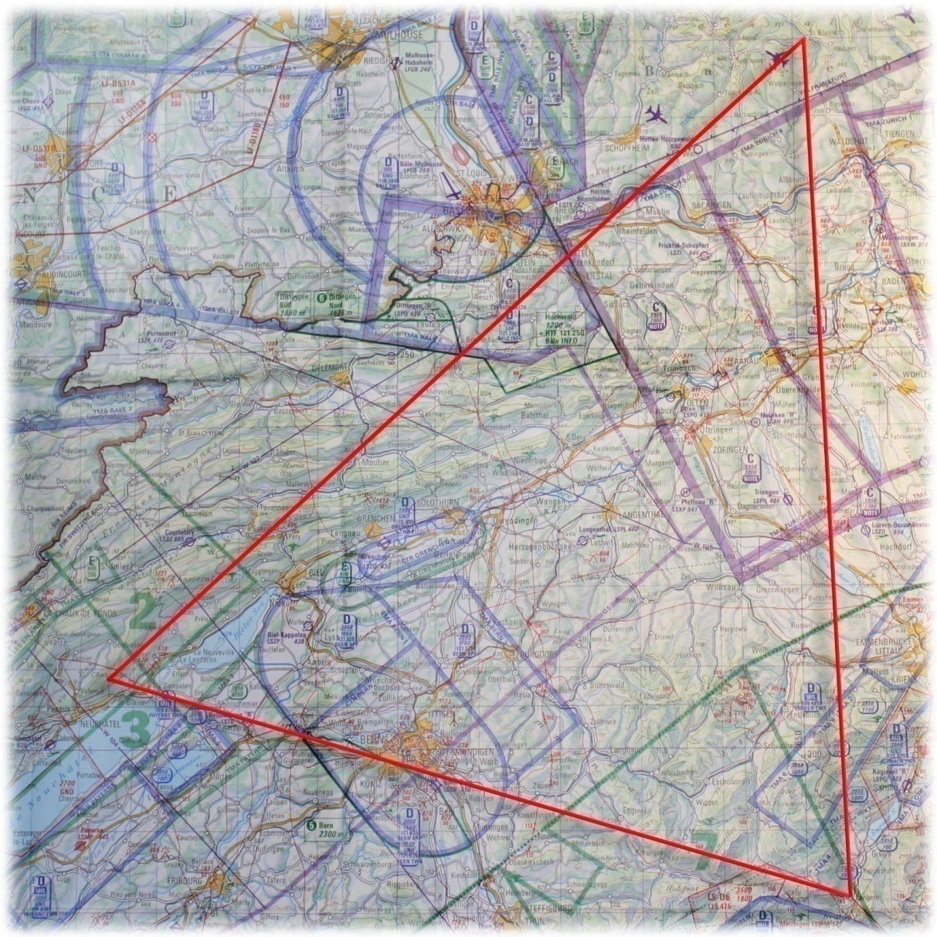
Übungsflug Navigation
Im folgenden Beispiel machen wir für einen 300km-Flug von Bellechasse um die Wendepunkte Chaumont – St. Blasien - Lungern eine detaillierte Auflistung von Kurs und Geschwindigkeit. Es geht hier mehr um eine Übung. In der Praxis dienen uns im Segelflug die Kursangaben aus erwähnten Gründen häufig wenig.
Annahme: Wind auf 1500m/M: 050°/30km/h
Lösung:
Alle Teilstrecken und TC auf der Karte messen und bei D und TC in die Tabelle eintragen.
In der Spalte D_{eff} tragen wir die Distanz ein, welche sich mit den erwarteten Umwegen etwa ergibt.
Für jeden Schenkel machen wir ein Winddreieck mit dem angenommenen Wind und einer Gleitgeschwindigkeit von 130 km/h. Das MH können wir in die Tabelle eintragen.

Slide 30
Übungsflug Navigation
 | TC | D | D eff | MH (CH) | V B_{ReiseB} | ETO | ATO
Bellechasse Flpl Abflug |  |  |  |  |  | (Start ) Abflug
Chaumont Bergstation
St. Blasien Kloster
Lungern Kirche
Bellechasse Flpl
(Lungern-Chaumont)
Total
Legende:
TC (True Course):
Wir zeichnen den Flug auf der Segelflugkarte ein und zwar als gerade Linie zwischen den Wendepunkten. Schliesslich zeichnen wir noch die Linie Bellechasse – Chaumont und Lungern – Bellechasse ein. Die Kurse lesen wir aus der Karte und tragen sie in die Tabelle ein.
D (Distanz in km):
Die hier eingetragene Distanz ist die gerade Strecke zwischen den Wenden. Sie hat für den Flugablauf keine Bedeutung, sondern ist die Strecke, die als Streckenflug gewertet wird.
D eff (effektive Flugdistanz im km):
Da wir mit dem Segelflugzeug dem Wetter nachfliegen müssen, wird die effektiv geflogene Strecke immer etwas grösser sein als das in der Karte eingezeichnete Dreieck. Wir messen also auf der Karte die Distanz so, wie wir uns aus unserer Erfahrung den Flugweg vorstellen (z.B. der Juraschenkel): Chaumont-Chasseral-Weissenstein-Läufelfingen-Schupfahrt-Hütten-St.Blasien.
MH (Steuerkurs):
Der Kurs, den wir steuern müssten, wenn wir mit unserer Gleitgeschwindigkeit vorfliegen. In der Praxis werden wir selten genau diesen Kurs fliegen können. Es ist aber gerade bei einer Wetterlage mit Wind hilfreich, in der Vorbereitung diesen Kurs zu berechnen, damit wir im Flug einen Anhaltspunkt bezüglich Aufkreuzwinkel haben.
CH (Compass Heading, Kompasskurs)
Theoretisch müssten wir auch die Deviation berücksichtigen. Die Magnetkompasse der Segelflugzeuge haben häufig eine grosse Ablenkung!

Slide 31
Übungsflug Navigation
 | TC | D | D eff | MH (CH) | V B_{ReiseB} | ETO | ATO
Bellechasse Flpl Abflug |  |  |  |  |  | (Start 1145) Abflug 1154
 | 294 |  | 14 | 306 | 145
Chaumont Bergstation |  |  |  |  |  | 1200
 | 047 | 120,8 | 132 | 047 | 45
St. Blasien Kloster |  |  |  |  |  | 1456
 | 179 | 108,7 | 120 | 169 | 60
Lungern Kirche |  |  |  |  |  | 1656
 | 286 |  | 86 | 297 | 70
Bellechasse Flpl |  |  |  |  |  | 1810
(Lungern-Chaumont) |  | 95,4
Total |  | 342,9km | 352km |  |  | 6Std 16Min
Legende:
V _{Reise} (vorgesehene Reisegeschwindigkeit):
Die Geschwindigkeit, mit der wir auf der Strecke unterwegs sind. Sie beinhaltet die Zeit, die wir von X nach Y brauchen, inklusive der Zeit, die für das Kreisen im Aufwind benutzt wird. Dies ist ein individueller Erfahrungswert und muss von früheren Streckenflügen in der Gegend übernommen werden. Fliegen wir in eine unbekannte Region, dann passen wir die Geschwindigkeit nach unten an. Die Werte, die im vorliegenden Beispiel eingesetzt wurden, sind so gewählt, dass an einem schönen Tag im Mai der ganze Tag genutzt wird. Die relativ tiefe Geschwindigkeit über dem Jura berücksichtigt den Gegenwind. Wenn wir langsamer sind, könnte die zur Verfügung stehende Zeit zu kurz werden.
ETO (Estimated Time Overhead, erwartete Ankunftszeit):
Die Zeit, zu welcher wir mit der geplanten Reisegeschwindigkeit die Wendepunkte umrunden sollten mit der geplanten Startzeit von 1145.
ATO (Actual Time Overhead, effektive Ankunftszeit):
Die aktuelle Zeit am jeweiligen Wendeort. Je nachdem, wir gross die Abweichung zur geplanten Zeit ist, können wir abschätzen, wie wir im Zeitplan sind und – falls wir zu langsam sind - bei Bedarf den Flug abkürzen. Damit haben wir während dem ganzen Flug einen guten Überblick.

Slide 32
9.5 Terrestrische Navigation
In-flight navigation

Slide 33
Terrestrische Navigation
Vergleich der Wahrnehmungen der tatsächlichen Gegebenheiten auf der Erdoberfläche mit der entsprechenden Darstellung auf der Karte
  Vom Groben zum Feinen
Möglichst mehrere Merkmale vergleichen/verwenden um Fehlinterpretationen zu vermeiden
Was sind gute und was sind schlechte Merkmale?
  Leitlinien und Auffanglinien
  Punktziele und Flächenziele
Orientierungsverlust
Vorbereitung auf den Flug
Praktisches Beispiel Flug Kap 9.4
9.5 Terrestrische Navigation
Notes:
Hinweis: Die Theoriefragen enthalten nur 1 Frage zum Thema !
Wie erfolgt die Orientierung mit Hilfe der Luftfahrtkarte?
A - Durch Feststellen des geografischen Namens oder der Bezeichnung des Ortes.
B - Vergleich der Wahrnehmungen der tatsächlichen Gegebenheiten auf der Erdoberfläche mit der entsprechenden Darstellung auf der Karte.
C - Durch sorgfältiges Einnorden der Karte.
D - Ausschließlich durch Einbeziehung von Funkpeilungen.

Slide 34
Terrestrische Navigation
Leitlinien
  Parallel zum Kurs – führen zum Ziel
  Autobahnen, Flüsse, Kanäle, Küstenlinien, Bahnlinien ein und zweigleisig …
  Vorsicht Verwechselungsgefahr!
    - bei Bundes- und Staatsstraßen
    bei kleineren Flüssen und Bächen
    bei Autobahnen in Ballungsräumen (Ruhrgebiet)
    Kleine Ortschaften
Auffanglinien
  Wie oben aber quer zum Kurs – verhindern ein unbeabsichtigtes Überfliegen des Ziels und können bei seitlicher Abweichung zum Aufnehmen der Kurslinie benutzt werden
Punktziele
  Flugplätze, Fernmeldetürme, Städte, Ortschaften, kleine Seen, markante Gebäude (Ruinen, Schlösser, etc.
  Windräder und Windparks sofern unverwechselbar !
Flächenziele
  Waldgebiete, größere Seen, Gebirgszüge
9.5 Terrestrische Navigation
Notes:
Hinweis: Zuordnung erfolgt in der Praxis bevorzugt von der Karte zum Gelände und immer vom Groben zum Feinen sowie der Nutzung von mehreren Merkmalen sofern diese vorhanden sind

Slide 35
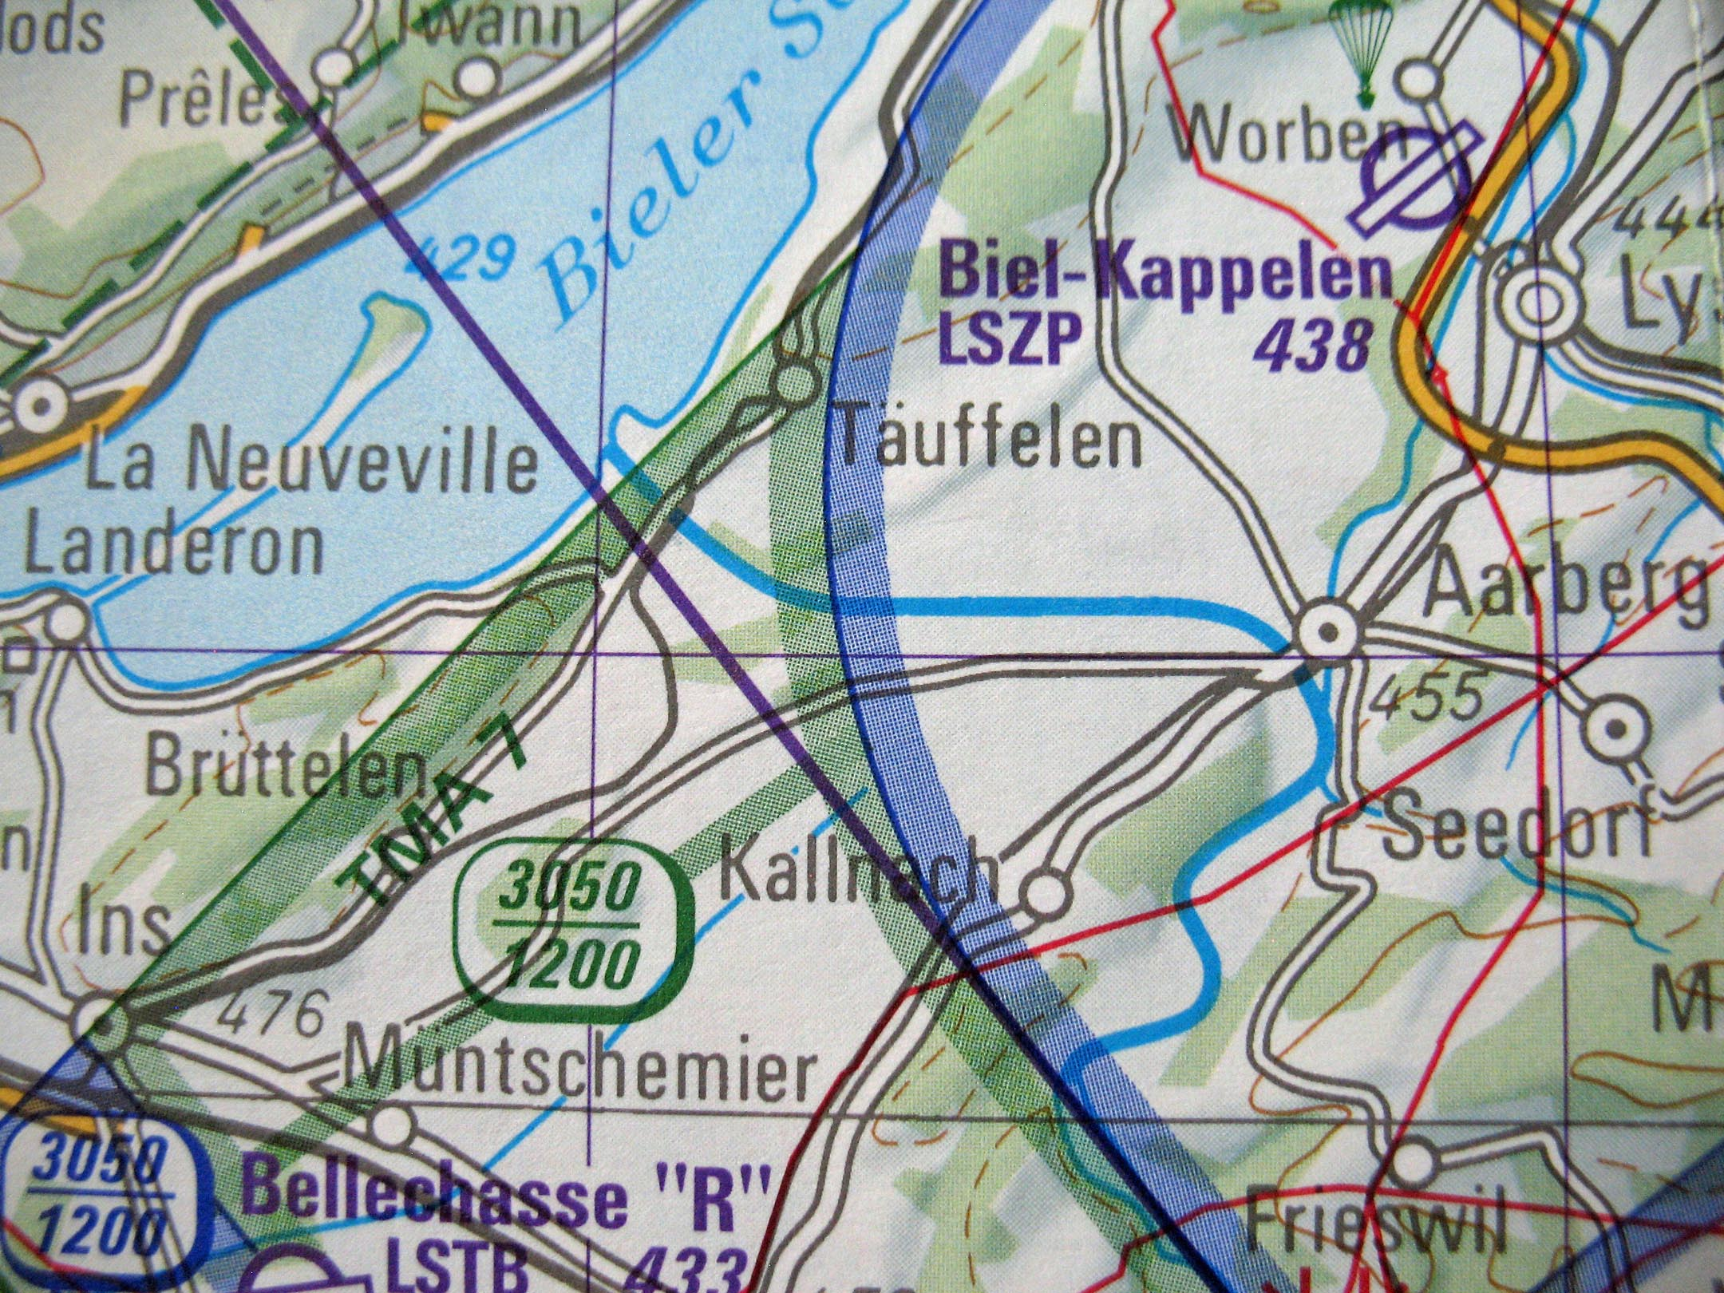
Terrestrische Navigation
Segelflugkarte 1 : 300 000
9.5 Terrestrische Navigation

Slide 36
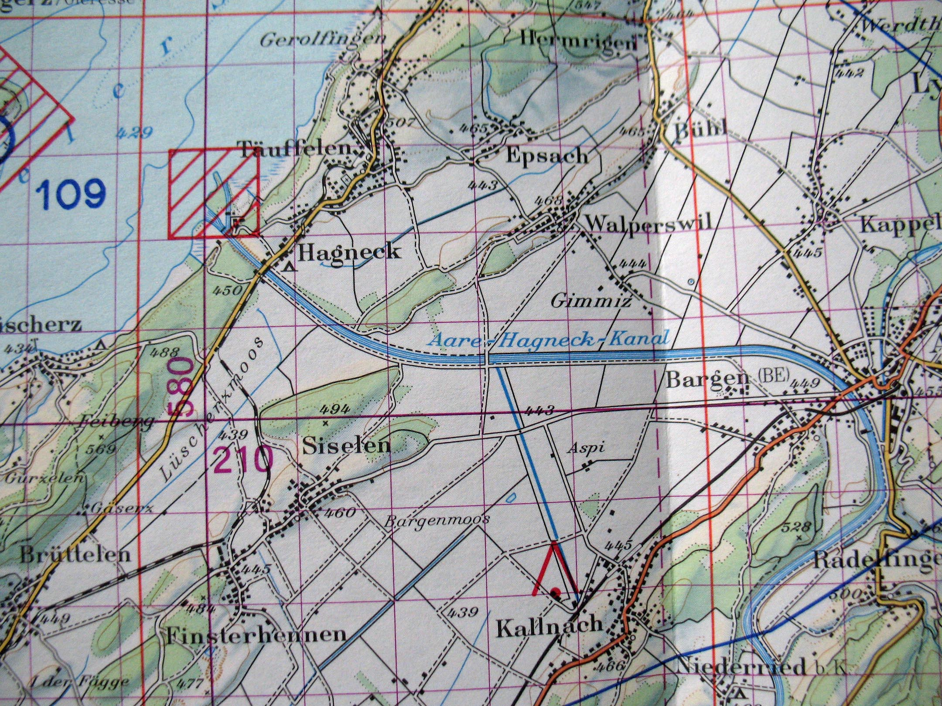
Terrestrische Navigation
Landeskarte 1 : 100 000
9.5 Terrestrische Navigation

Slide 37
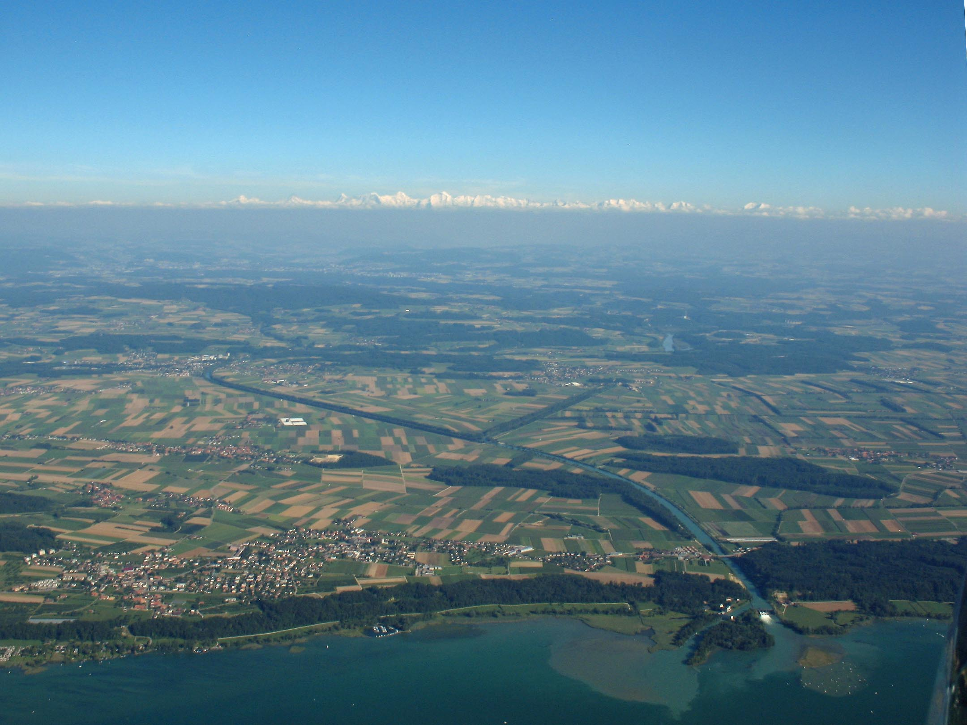
Terrestrische Navigation
Realität von Westen gesehen aus ca. 1700 m / M
9.5 Terrestrische Navigation

Slide 38
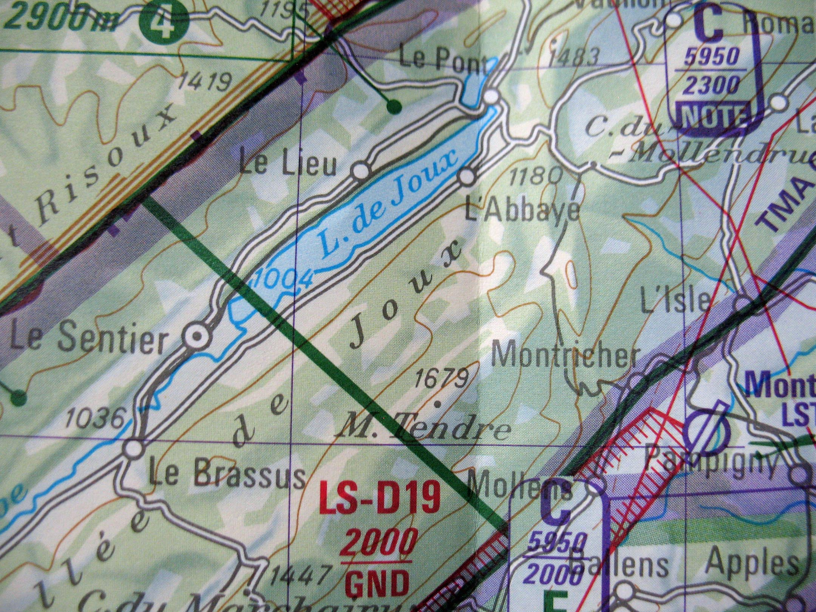
Terrestrische Navigation
Segelflugkarte 1 : 300 000
9.5 Terrestrische Navigation

Slide 39
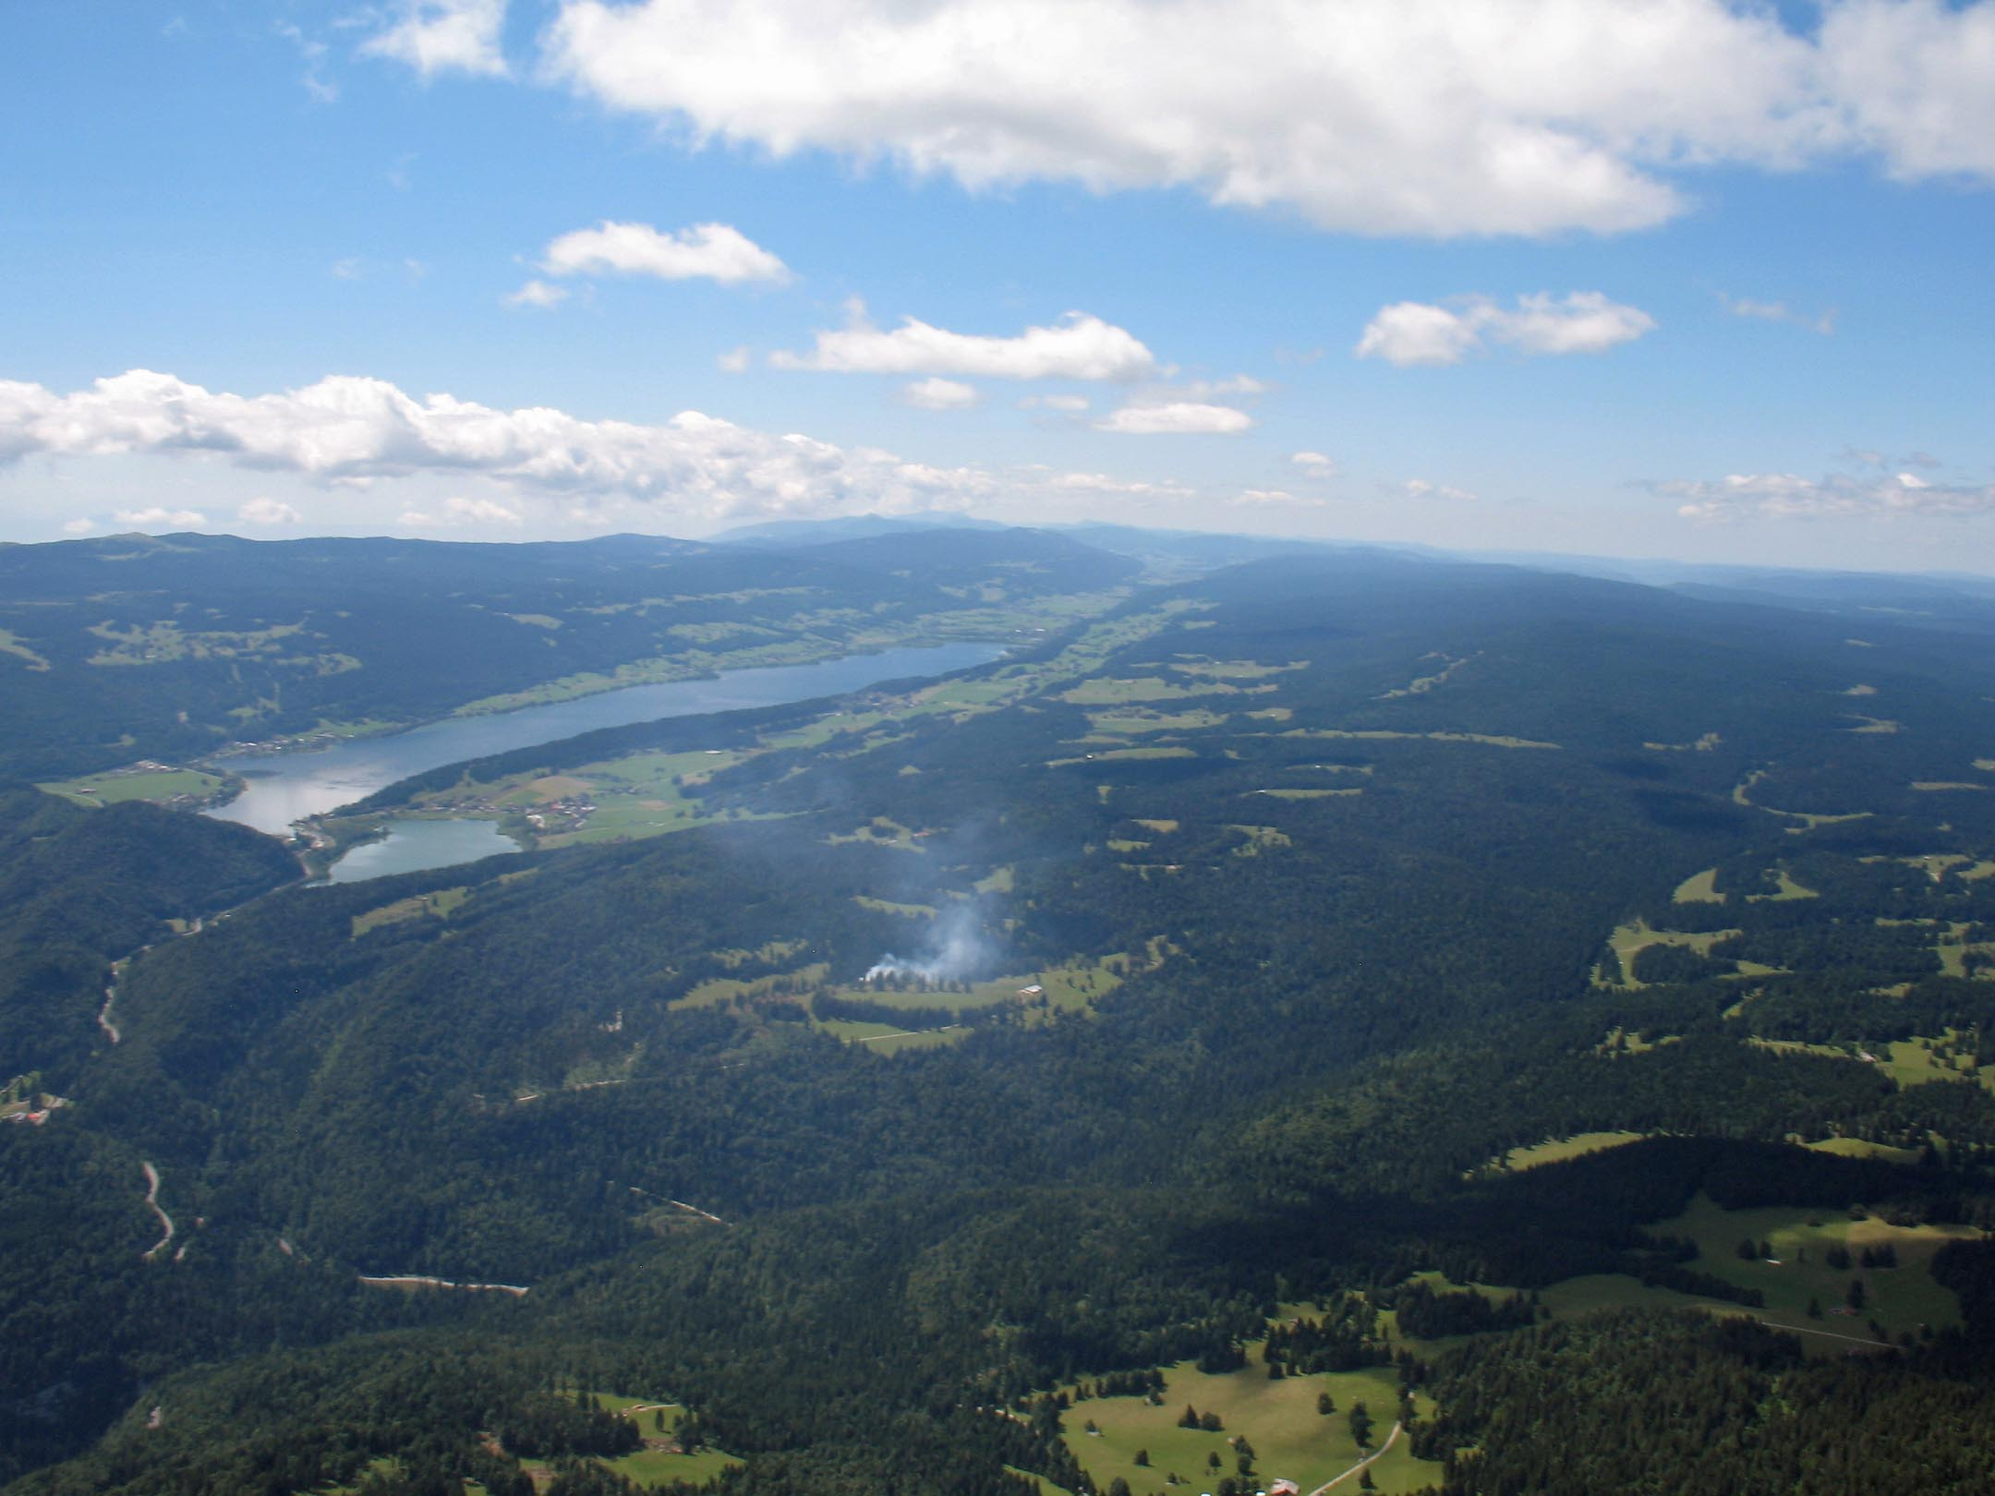
Terrestrische Navigation
Realität von Norden gesehen aus ca. 2500 m / M
9.5 Terrestrische Navigation

Slide 40
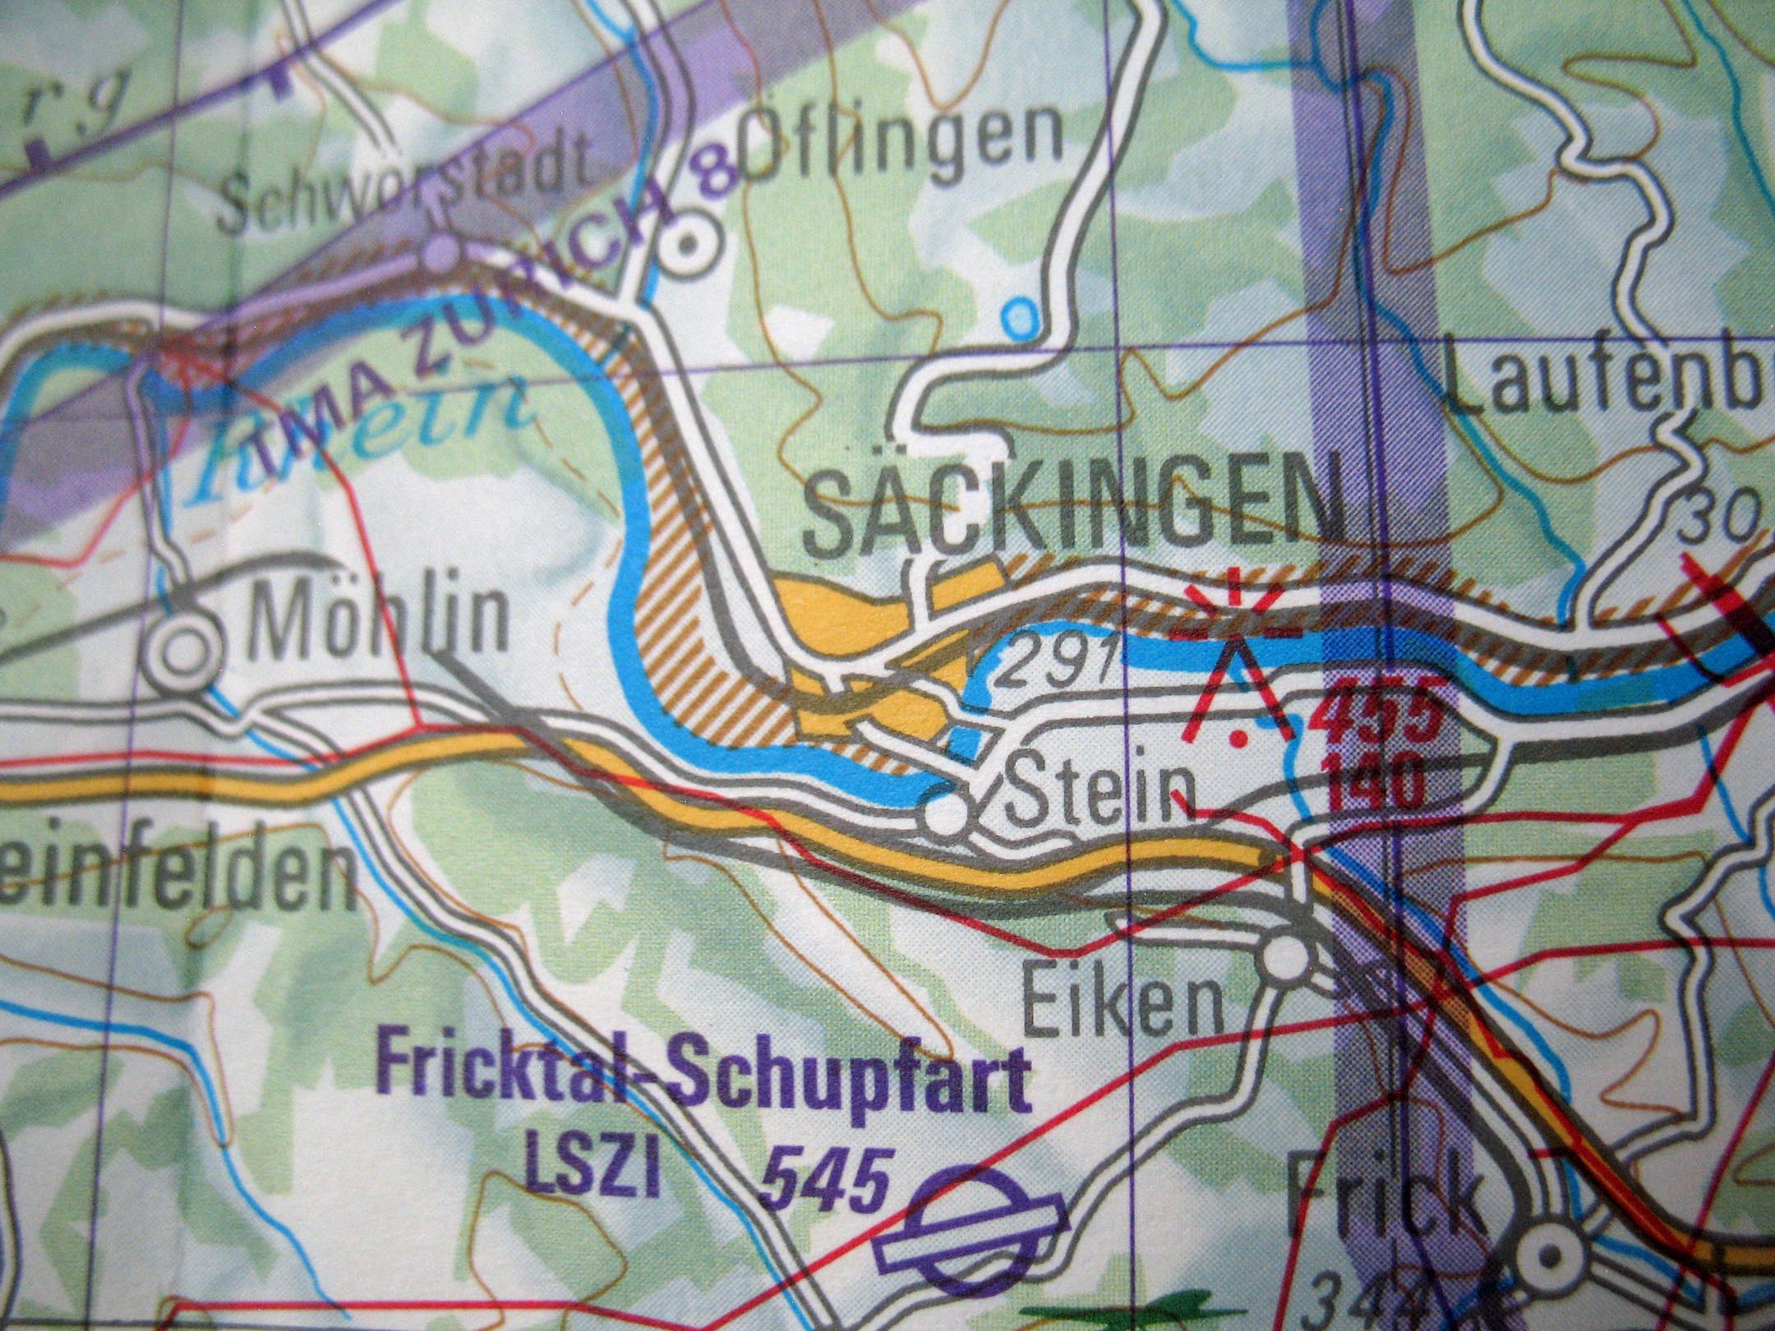
Terrestrische Navigation
Segelflugkarte
9.5 Terrestrische Navigation

Slide 41
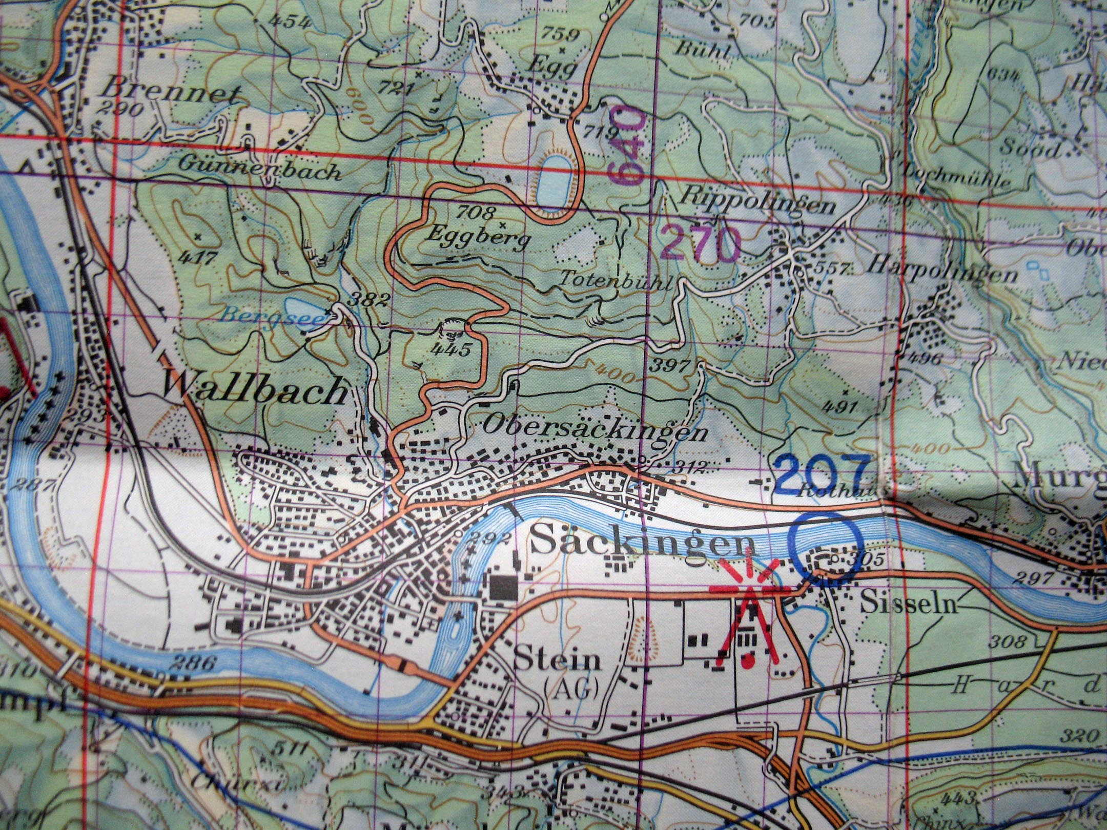
Terrestrische Navigation
Landeskarte 1 : 100 000
9.5 Terrestrische Navigation

Slide 42
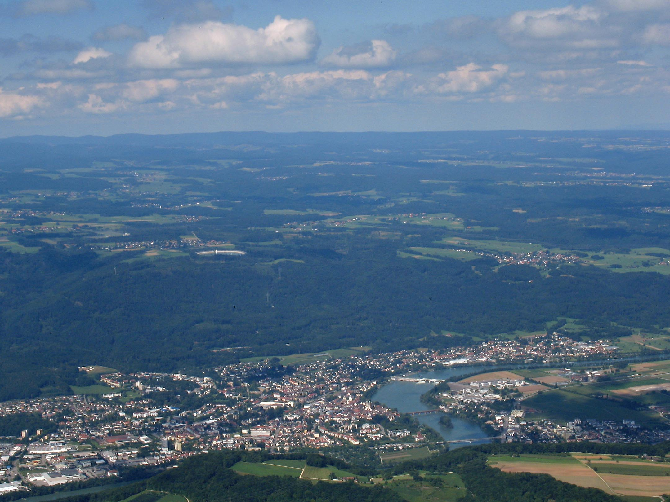
Terrestrische Navigation
Realität von Süden gesehen aus ca. 1300 m / M
9.5 Terrestrische Navigation

Slide 43
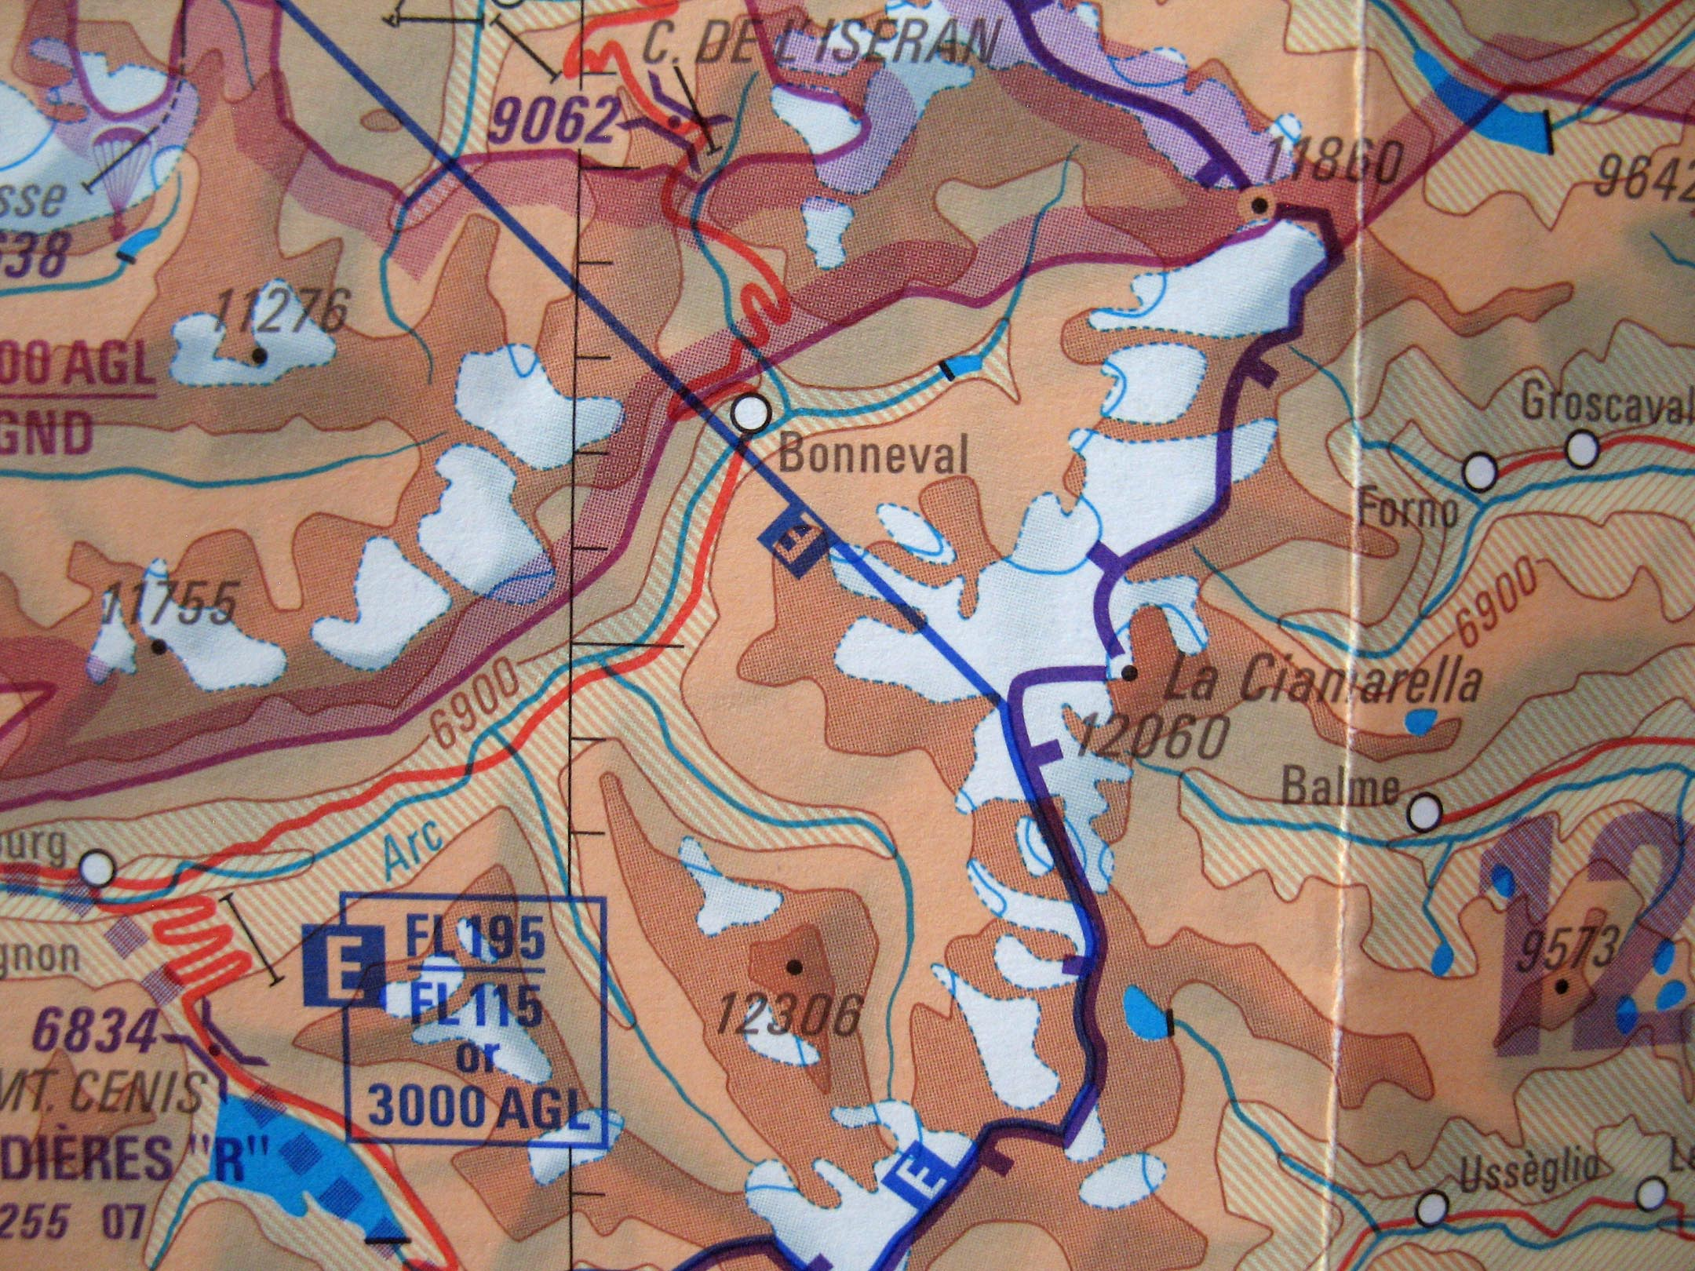
Terrestrische Navigation
ICAO Karte 1 : 500 000
9.5 Terrestrische Navigation

Slide 44
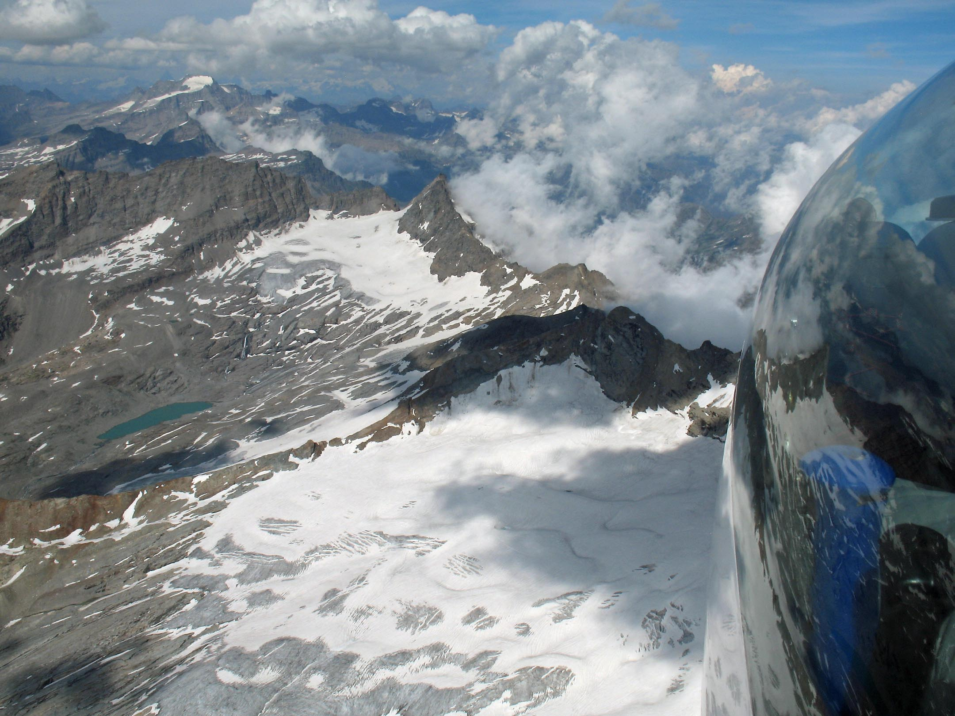
Terrestrische Navigation
Realität von Süden gesehen aus ca. 3800 m / M
9.5 Terrestrische Navigation

Slide 45
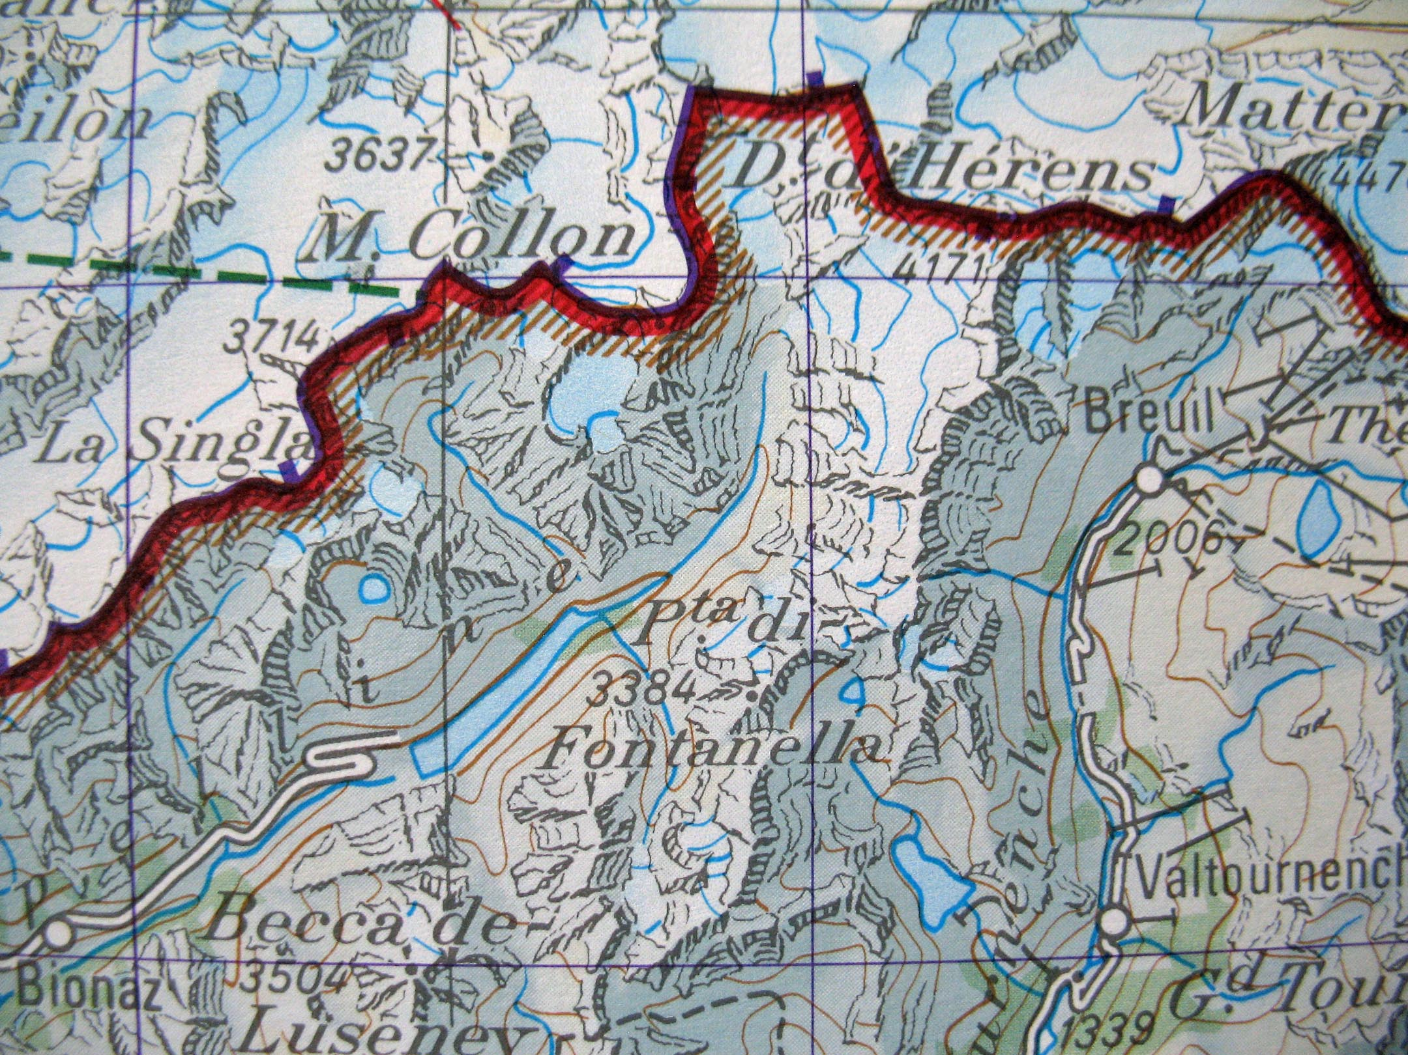
Terrestrische Navigation
Segelflugkarte
9.5 Terrestrische Navigation

Slide 46
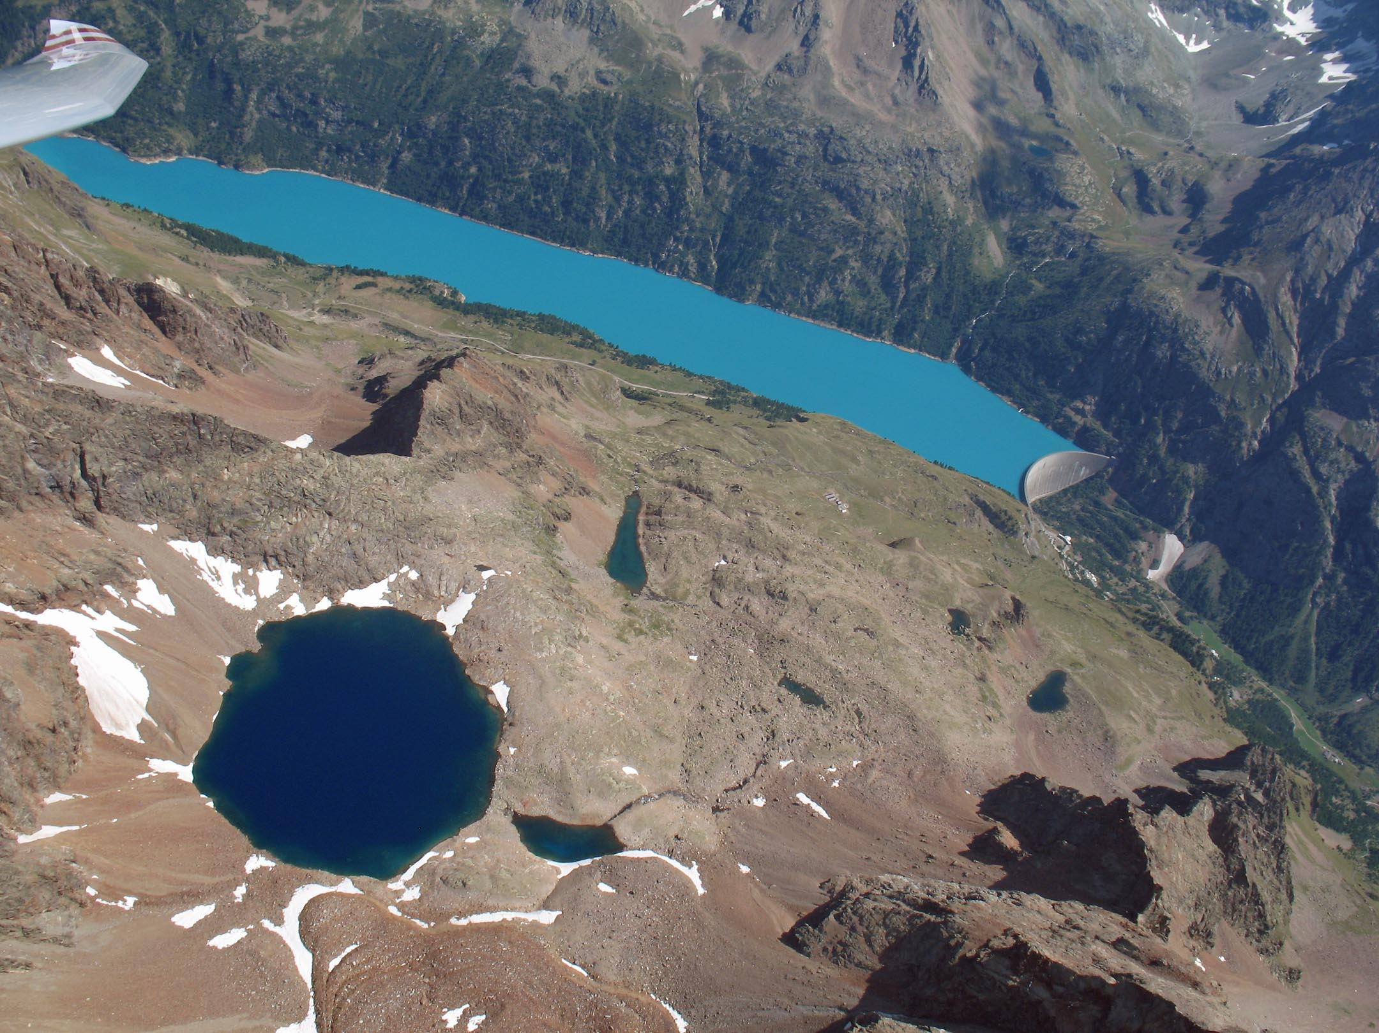
Terrestrische Navigation
Realität von Nordwesten gesehen aus ca. 3800 m / M
9.5 Terrestrische Navigation

Slide 47
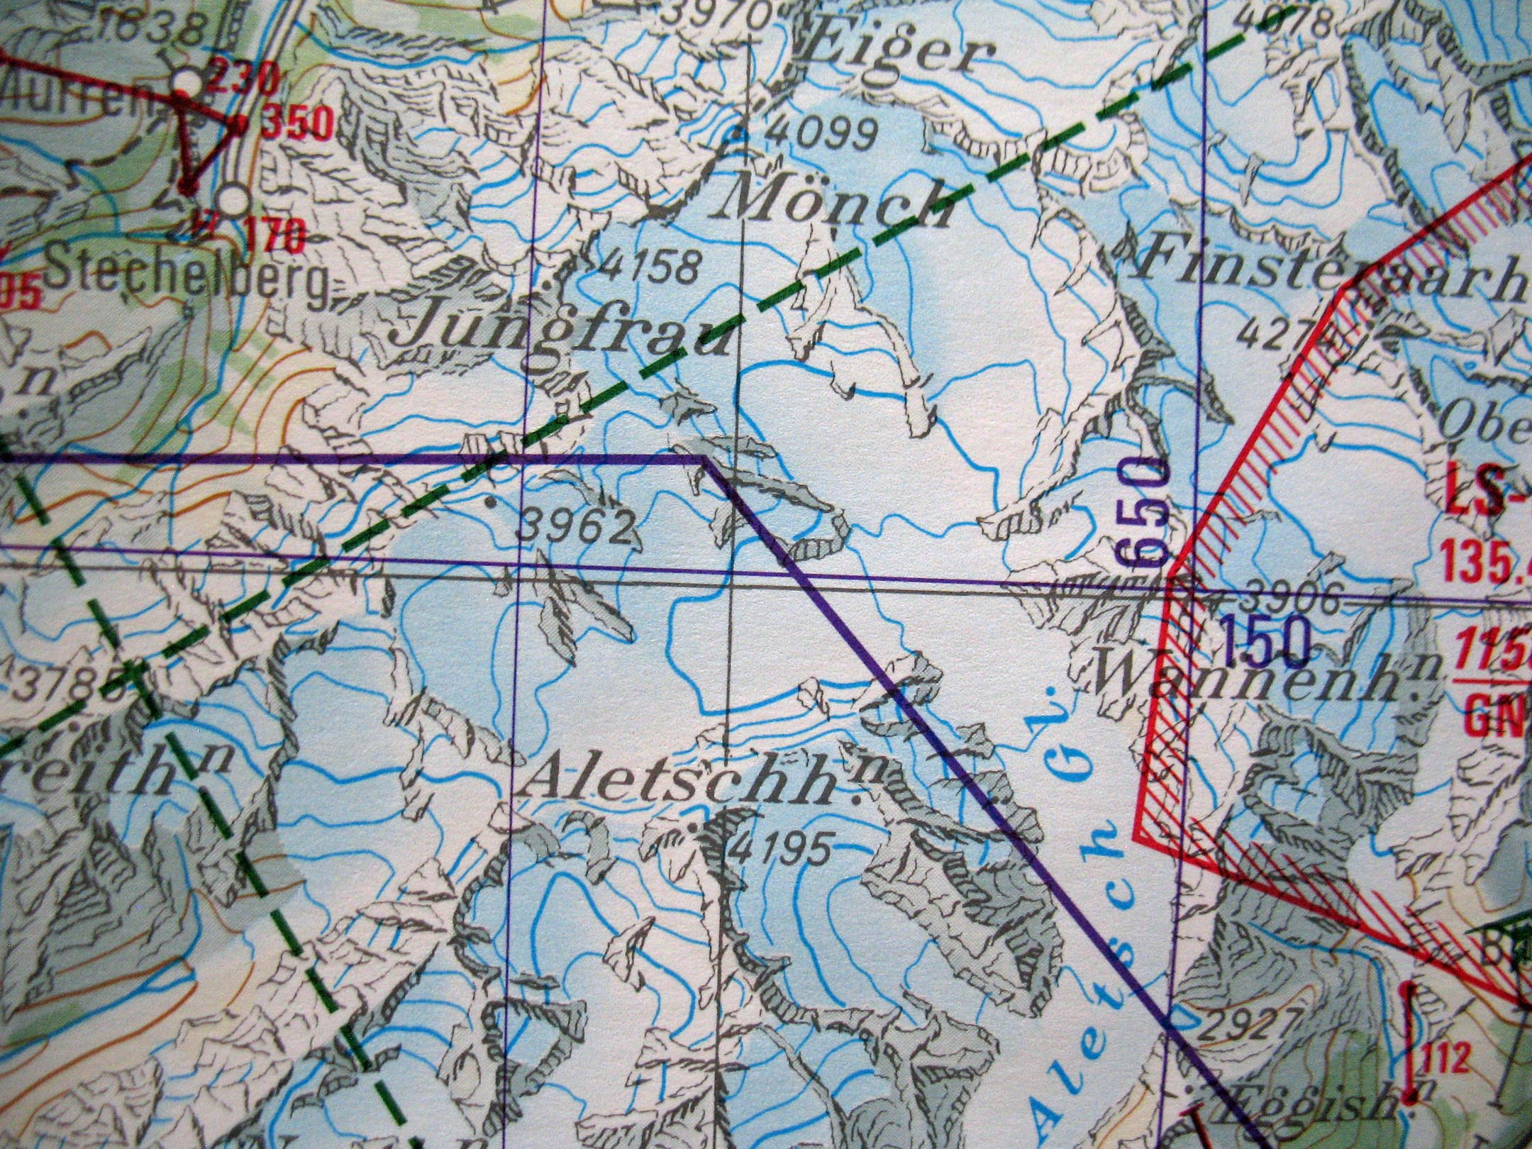
Terrestrische Navigation
Segelflugkarte
9.5 Terrestrische Navigation

Slide 48
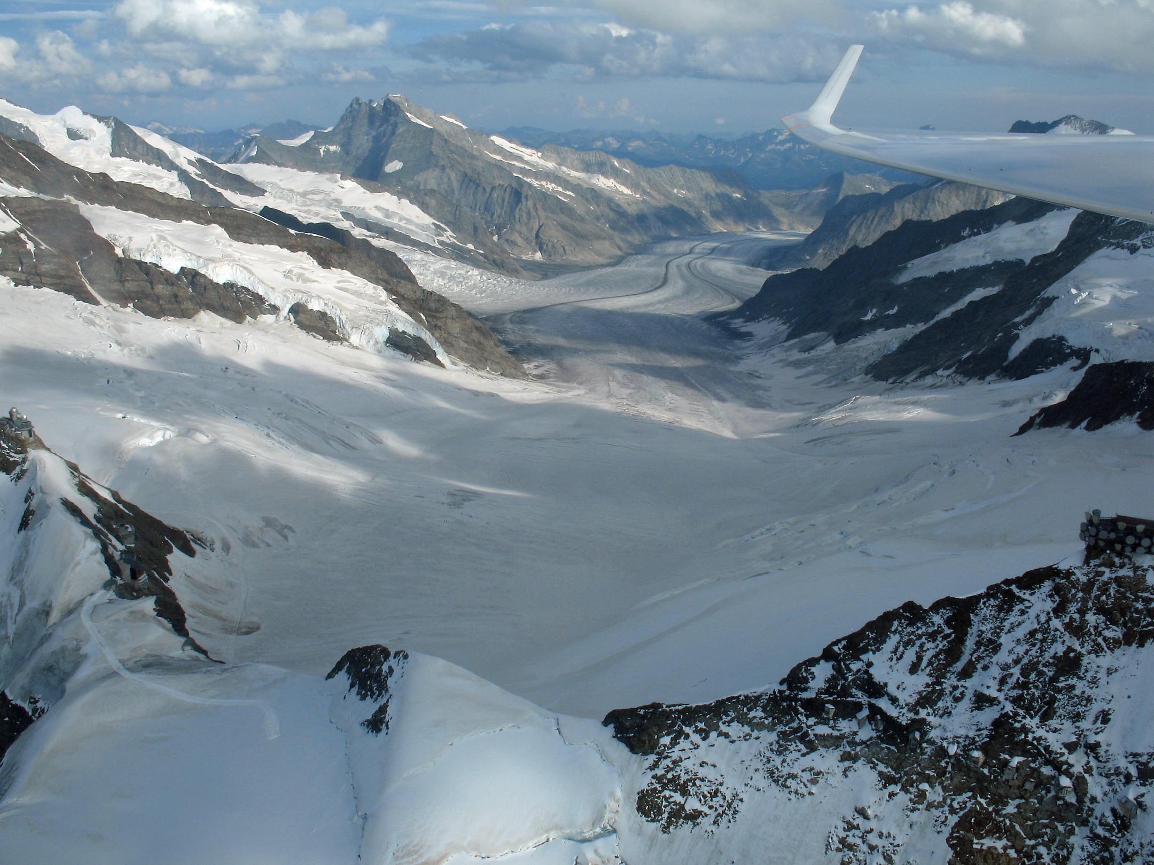
Terrestrische Navigation
Realität von Norden gesehen aus ca. 4000 m / M
9.5 Terrestrische Navigation

Slide 49
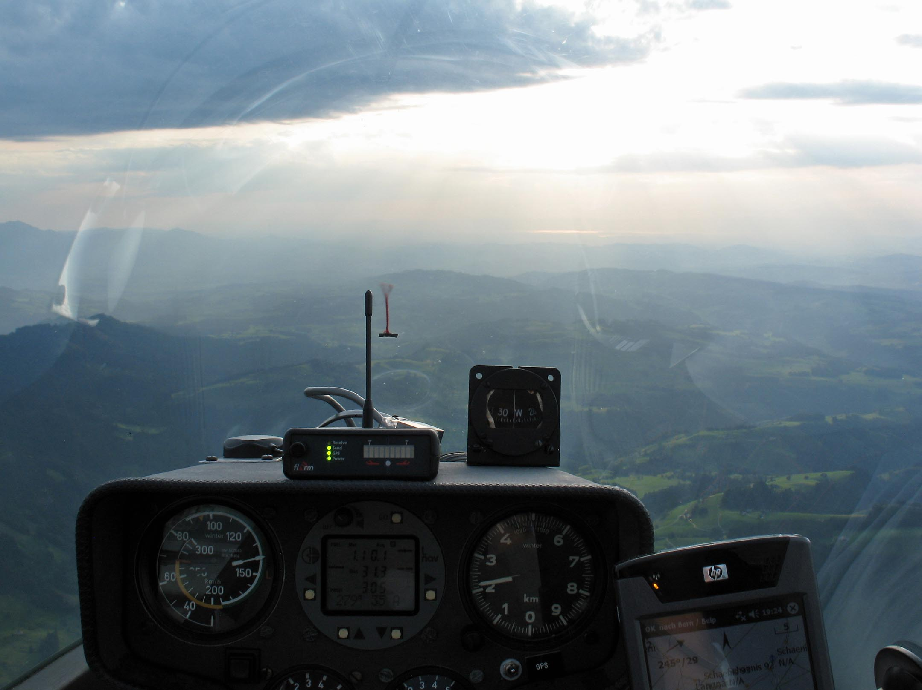
Terrestrische Navigation
Beim Flug gegen die Sonne in dunstiger Luft wird die Navigation viel schwieriger.
Über gleichförmigem Gelände sind Leit- und Auffanglinien wichtig.
Vorsicht mit elektronischen Navigationshilfen: bei einem Ausfall muss die sichere Navigation auch gewärleistet sein!
9.5 Terrestrische Navigation

Slide 50
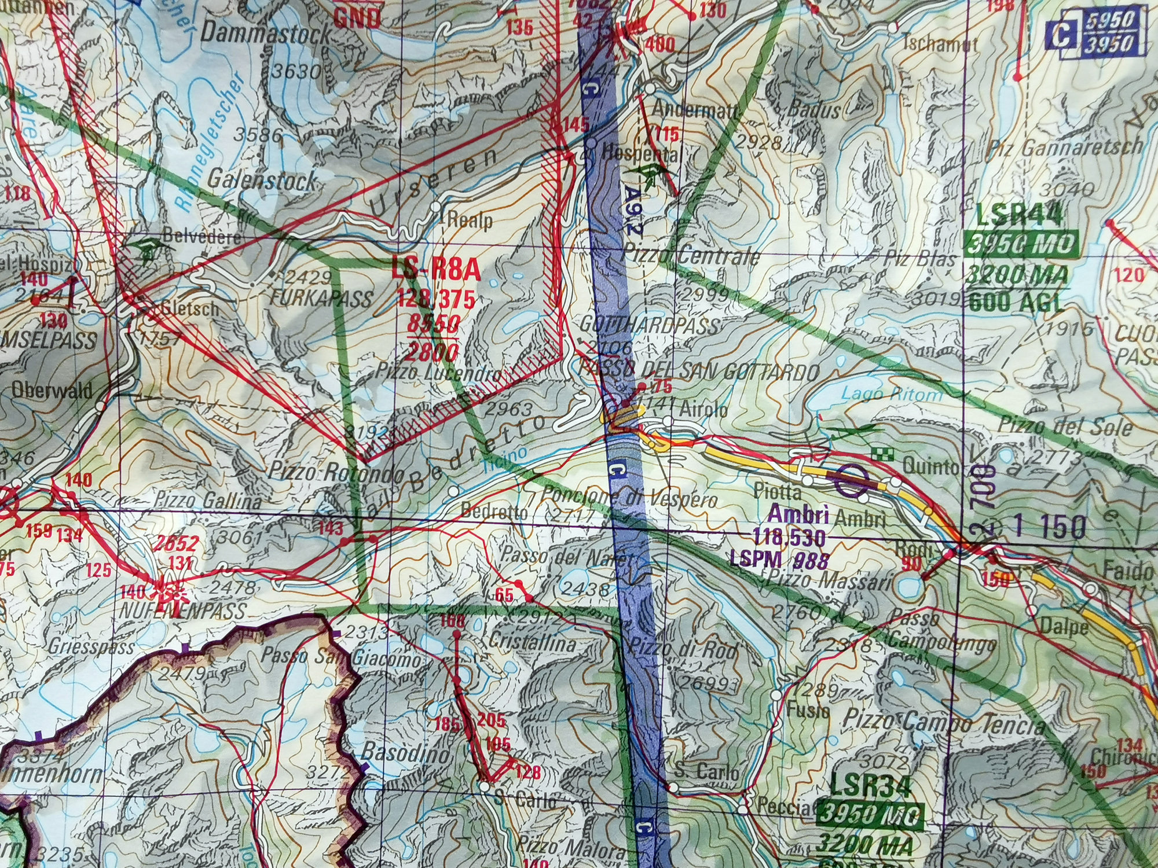
Terrestrische Navigation
Wir befinden uns südlich vom Gotthardpass, fliegen in Richtung WSW und wollen über den Nufenenpass ins Wallis
Das Wetter ist schlechter geworden
Gemäss Karte könnte eine Hochspannungsleitung eine Leitlinie sein…
9.5 Terrestrische Navigation

Slide 51
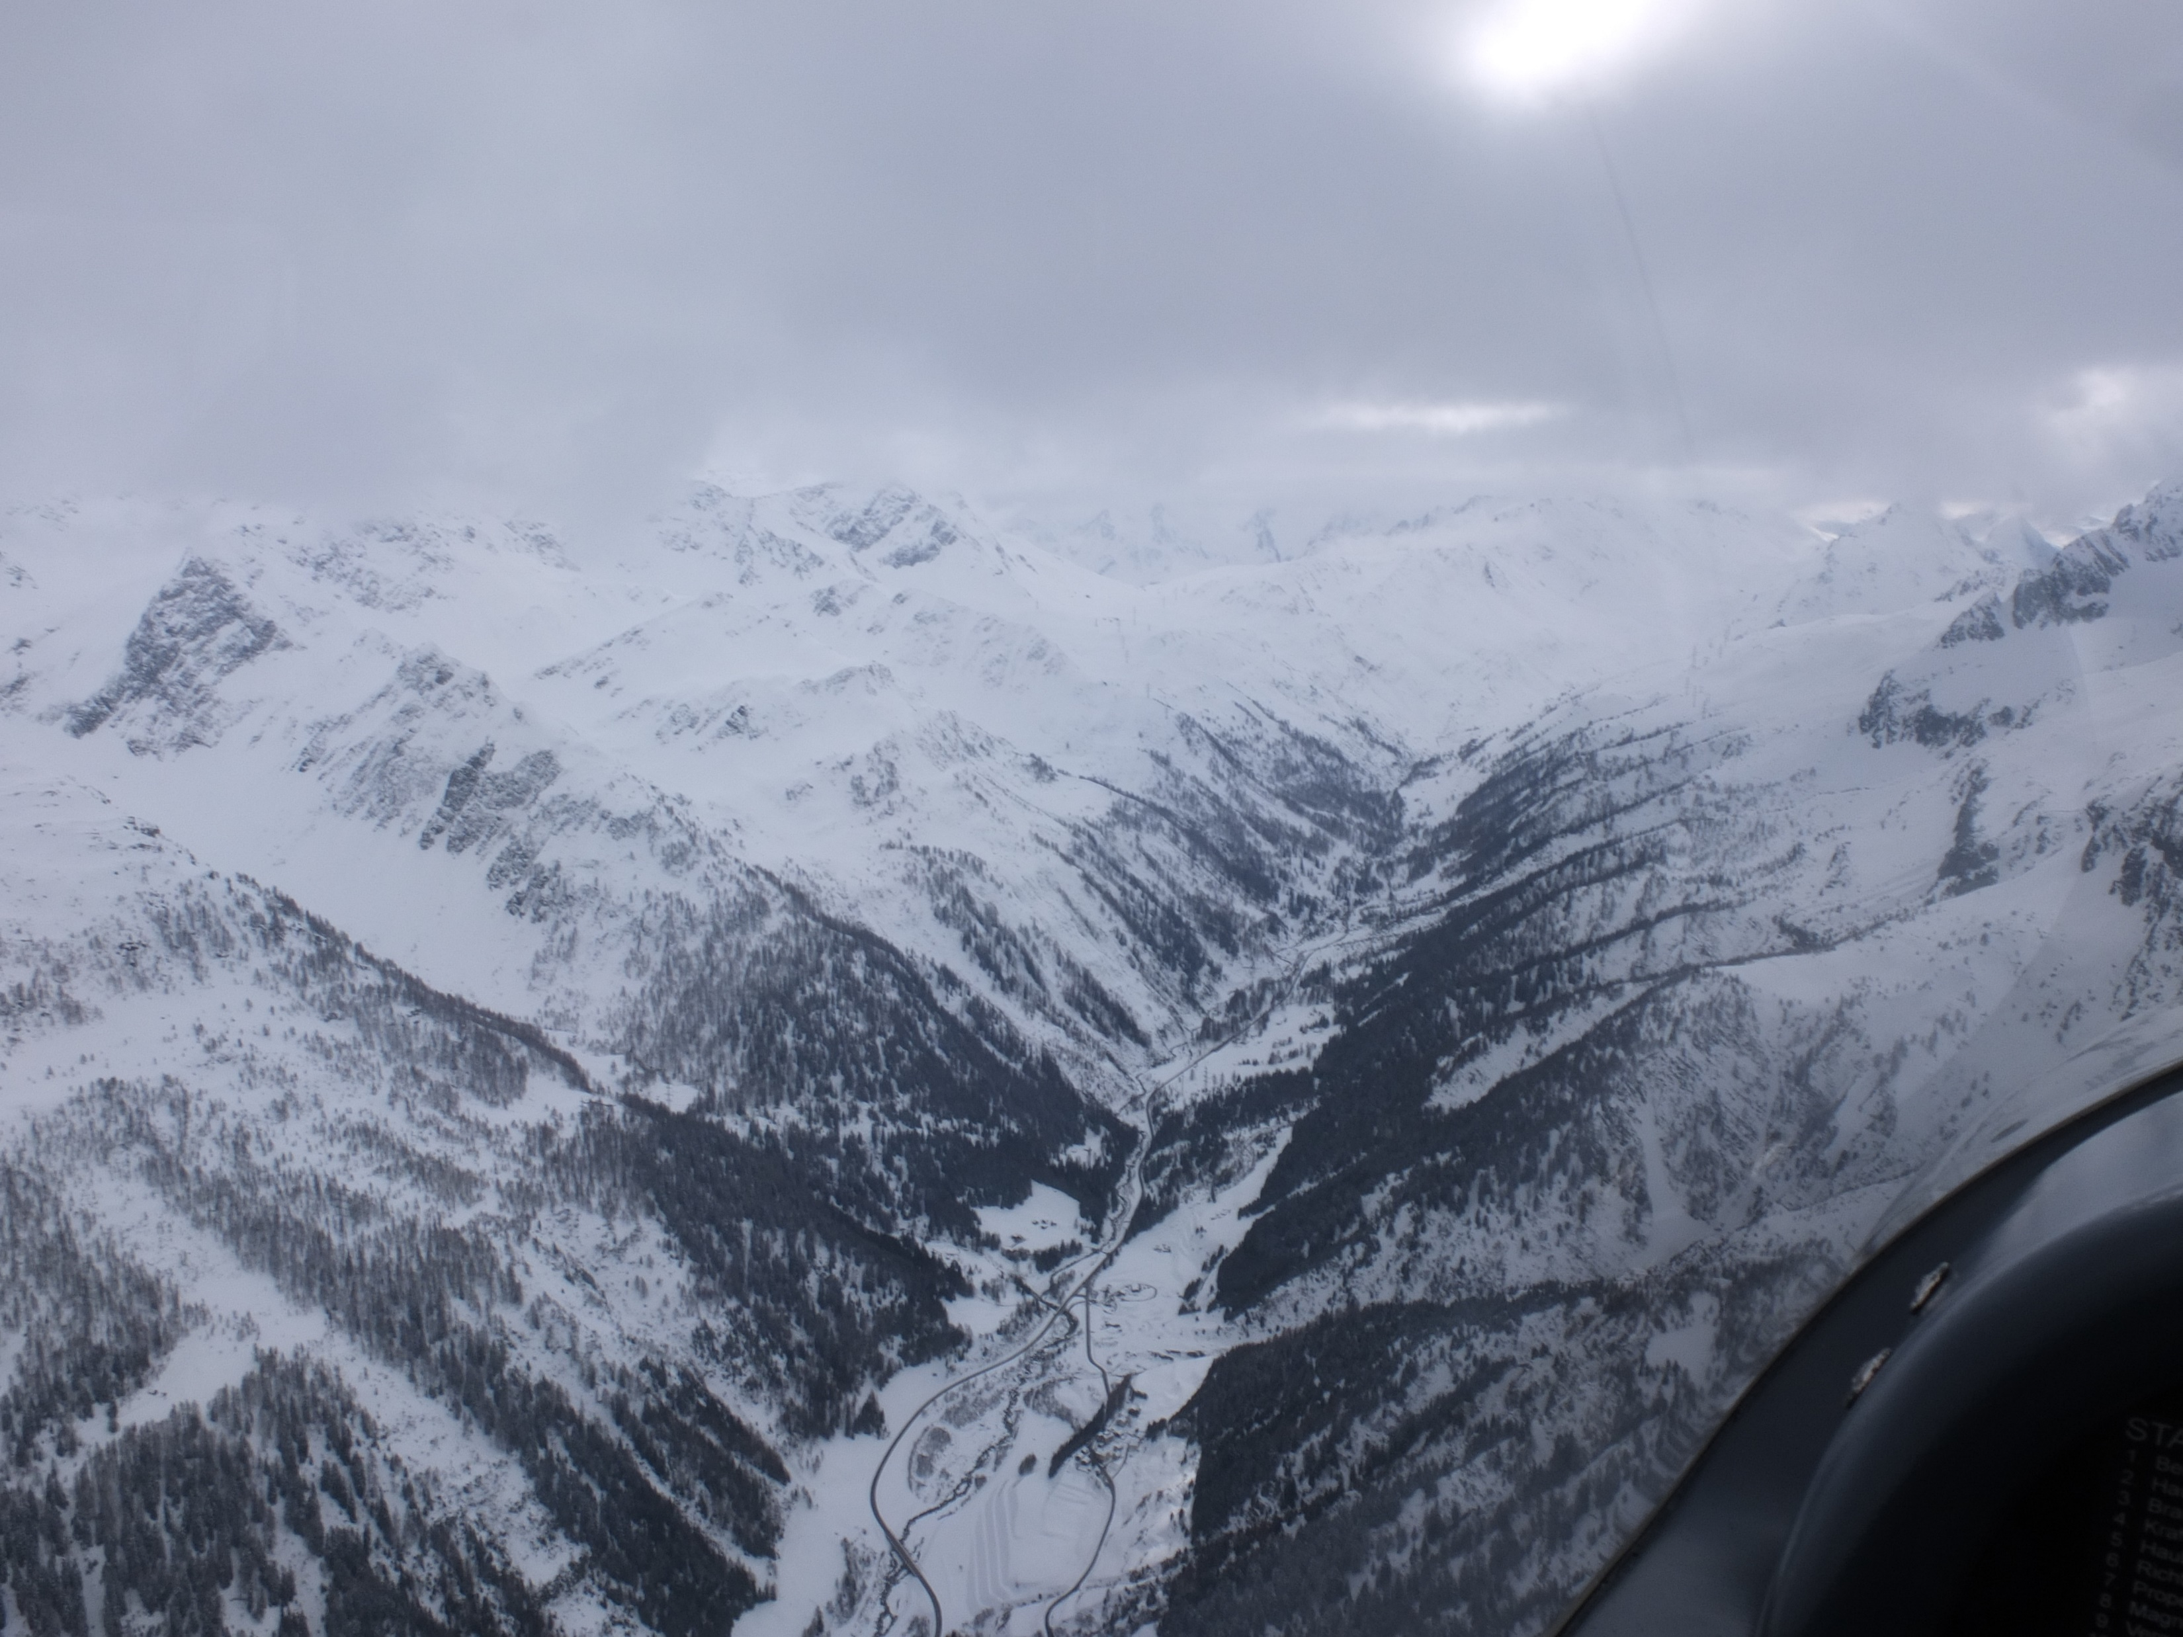
Terrestrische Navigation
In der Realität ist diese Leitung kaum zu erkennen.
Welche Lücke ist der Nufenen?
9.5 Terrestrische Navigation

Slide 52
Terrestrische Navigation
In der Realität ist diese Leitung kaum zu erkennen.
Welche Lücke ist der Nufenen?
Achtung: Verwechslungsgefahr mit dem Passo San Giacomo
Passo San Giacomo
Nufenenpass
9.5 Terrestrische Navigation

Slide 53
9.6 Funknavigation
Radio Navigation
Notes:
Hinweis: Der Begriff GNSS steht für Global Navigation Satellite System und ist ein Sammelbegriff. Das erste funktionsfähige System wurde in den USA entwickelt und implementiert und hat sich unter dem Namen GPS (eigentlich NAVSTAR GPS) etabliert. Es gibt mittlerweile viele GNSS Systeme!

Slide 54
9.6.1 Satellitennavigationssysteme
Use of GNSS
Notes:
Hinweis: Der Begriff GNSS steht für Global Navigation Satellite System und ist ein Sammelbegriff. Das erste funktionsfähige System wurde in den USA entwickelt und implementiert und hat sich unter dem Namen GPS (eigentlich NAVSTAR GPS) etabliert. Es gibt mittlerweile viele GNSS Systeme!

Slide 55
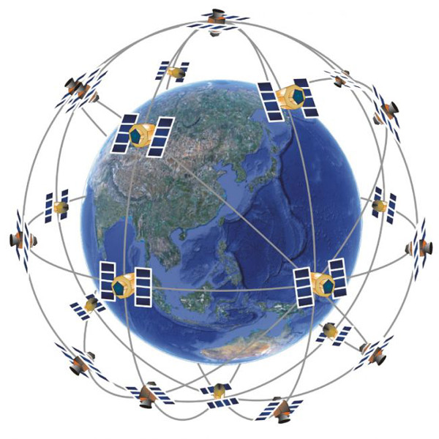
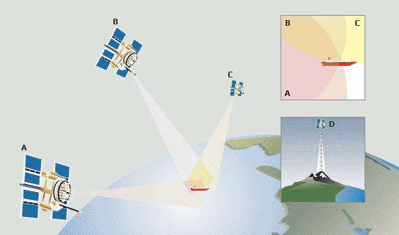
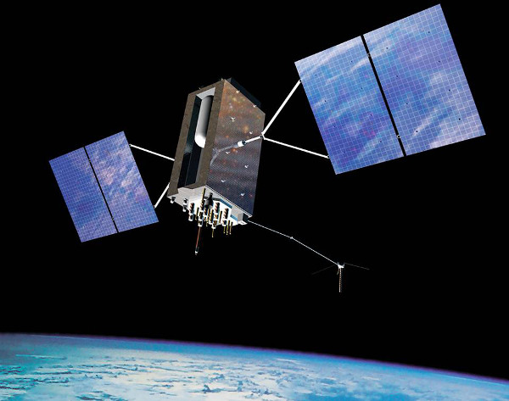
9.6.1.1 Satellitennavigation, Funktionsprinzip
GPS, GLONASS, GALILEO, BEIDOU ….
Raumsegment ……~ 24 Satelliten im Orbit + Reservesatelliten
Atomuhren in den Satelliten
Bodenstationen …. Kontrollstationen am Boden
Positionsbestimmung durch Laufzeitanalyse
Grundgenauigkeit 10 – 30m
Mittels DGPS Genauigkeitssteigerung in den cm Bereich, z.B. für GPS IFR Anflüge
SBAS (Space Based Augmentation System)
  WAAS (Wide Area Augmentation System)-US
  EGNOS-Europa, MSAS-Japan
Satellitennavigation
Notes:
WAAS, EGNOS,MSAS basiert auf satellitengestützten Erweiterungssystemen welche ein Korrektur- bzw. Kontrollsignal an die damit ausgerüsteten GPS Empfänger sendet.
Zum Beispiel für GPS Landeanflüge unter IFR Bedingungen. Hier ist sowohl die Genauigkeitsteigerung durch DGPS als auch die Integrität durch WAAS, EGNOS bzw. MSAS implementiert.

Slide 56
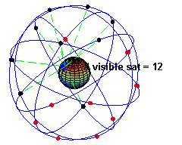
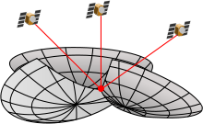
9.6.1.1 Funktionsprinzip des GNSS Systems
24 – 30 Satelliten im Orbit (je System)
  Orbit in ca. 25 000 km Höhe
Funksignale jedes einzelnen Satelliten mit Position und Uhrzeit (Atomuhr)
Positionsbestimmung erfolgt durch Laufzeitmessung (Nanosekunden) im Empfänger
2D Positionsbestimmung erfordert Empfang von mindestens 3 Satelliten
3D Positionsbestimmung erfordert Empfang von mindestens 4 Satelliten
WGS84 Koordinatensystem Basis für GNSS Navigation
Fehlerquellen
  Satellitenposition ( Je mehr Satelliten empfangen werden desto geringer der Fehler)
  Ionosphäre, Troposphäre
  Mehrwegeeffekt
Grundgenauigkeit 10 – 30m
Satellitennavigation
Notes:
Hinweise:
Mittlerweile sehr viele Satelliten der verschiedenen Systeme im Orbit
Satellit sendet Almanach welcher seine momentane Position im All beschreibt und die genaue Zeit
Laufzeitmessung - Der Empfänger vergleicht die Zeit und berechnet daraus die Entfernung zum Satellit
Luftfahrtkarten basieren auf dem WGS84 Koordinatensystem

Slide 57
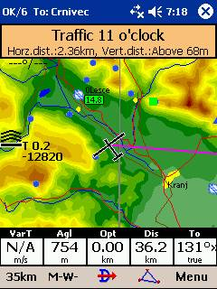
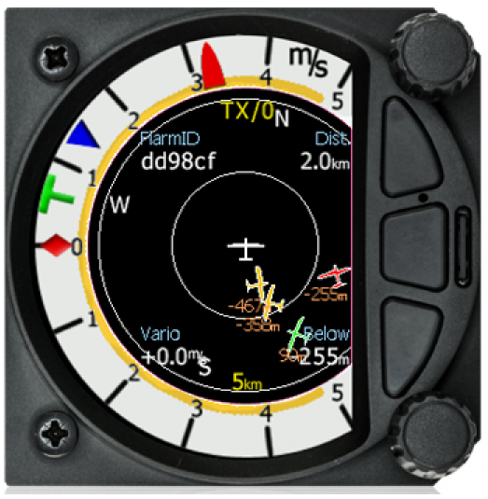
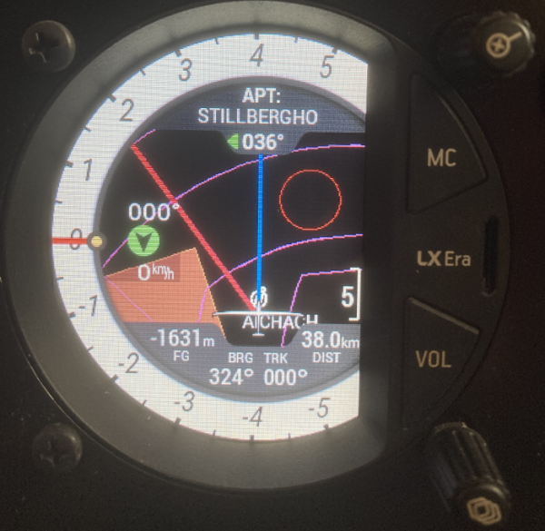
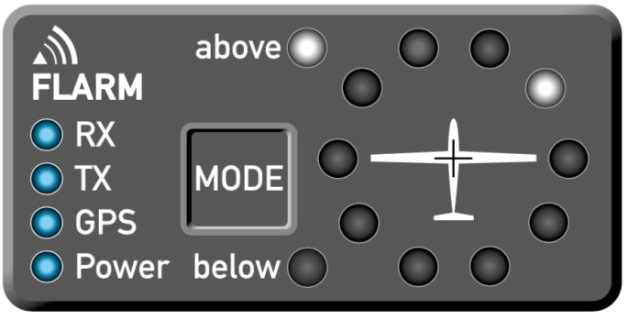
9.6.1.2 Verwendung von GPS
Portabel oder Fest eingebaut
Navigationssystem, Streckenflugrechner
  Moving Map, Luftraum, Windberechnung, Richtung & KüG (Track), Endanflug …
FLARM
  Classic FLARM F4, F5, F6
  Power FLARM
  Radar Plot, Akustische Warnung
ADSB
  Radar Plot, Akustische Warnung, kombiniert mit FLARM und Transponder
  Teilweise Pflicht in anderen Ländern (USA seit 2020, Australien, Neuseeland kurz davor …)
Satellitennavigation
Notes:
FLARM
Seit 2004 entwickelt, offenes System
Zusammenstoßwarnung
Erfordert regelmäßige Firmware Updates
ADSB (Automatic Dependant Surveilance Broadcast)
Zusammenstoßwarnung
Transponderbasiert
Zum Teil kombiniert mit FLARM

Slide 58
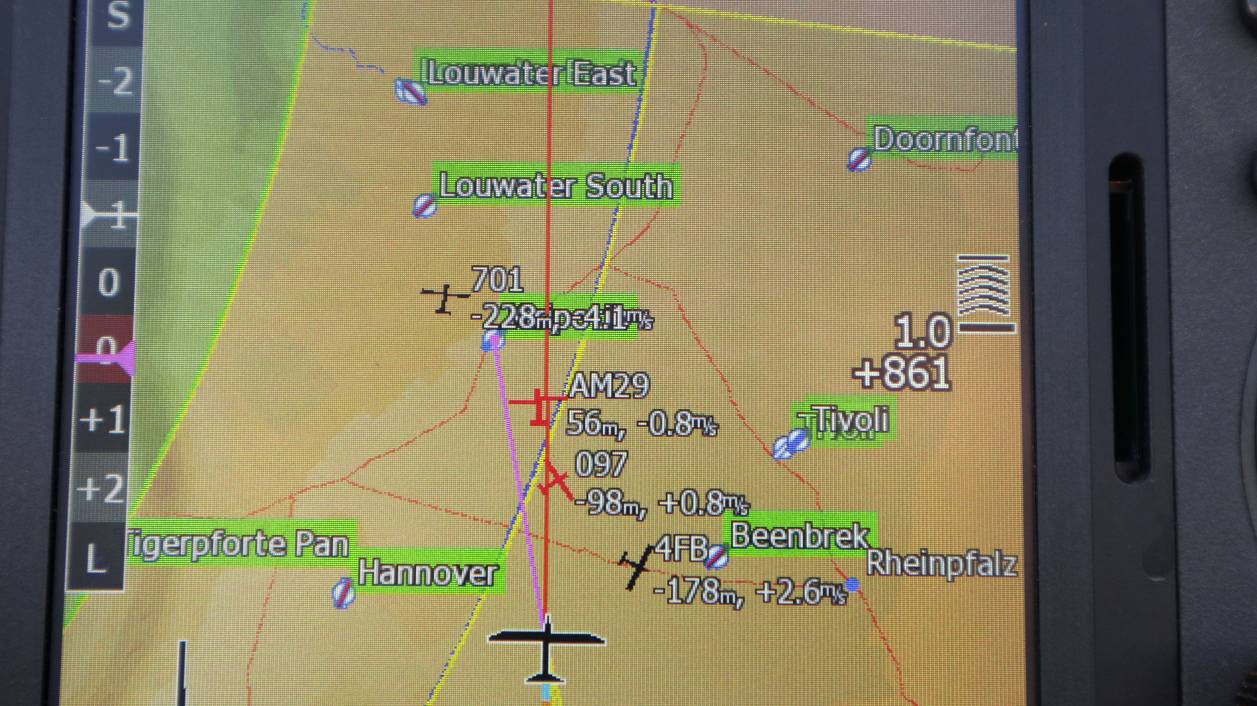
9.6.1.2 Verwendung von GPS
Satellitennavigation

Slide 59
9.6.2 Radar
Radar

Slide 60
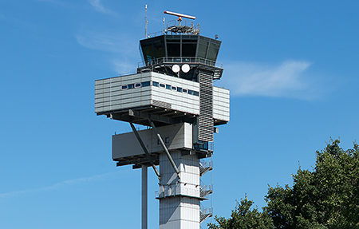
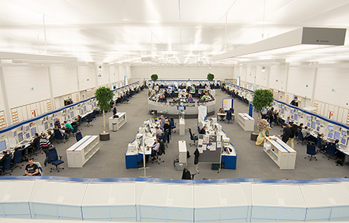
9.6.2.1 Radar, Funktionsprinzip
Von einer Radaranlage wird ein starker Radioimpuls ausgesendet. Dieser wird von Gegenständen reflektiert. Von der Radarempfangsantenne wird diese Reflexion aufgenommen. Aus der Laufzeit des Signals und der Richtung kann die Position des reflektierenden Gegenstandes ermittelt und auf einem Bildschirm dargestellt werden.
Radarsignale werden - je nach Wellenlänge der Radarwelle - von verschiedenen Gegenständen reflektiert. Die in der Luftfahrt verwendeten Radaranlagen reflektieren am besten Signale von Körpern in der Grösse eines Flugzeuges (d.h. einige 10m). Andere Frequenzen werden für Wetterradar verwendet, die kleine Gegenstände (Wassertropfen) am besten reflektieren.
Dieser sogenannte Primärradar gibt Echos von Metallflugzeugen besser wieder als von Kunststoff- oder Holzsegelflugzeugen. Es werden auch Echos von Gewitterzellen und Bodenechos (Berge) wiedergegeben. Diese können aber bei der Darstellung ausgeblendet werden.
Die Reichweite des Radars hängt einerseits von der Signalstärke ab. Andererseits muss eine quasioptische Verbindung zwischen Abstrahlantenne und Objekt bestehen. Spätestens die Erdkrümmung bildet für starke Signale die Limite, d.h. bei einer Flughöhe von 10‘000m liegt diese maximale Distanz bei ca. 400km. Häufig bilden Gebirge oder Gewitterwolken vorher eine natürliche Barriere.
Je nach Wellenlänge des Radarsignals werden unerwünschte Echos zu Störsignalen, welche das Flugzeug ganz oder teilweise verdecken. Diese Störungen können von Wassertropfen, Schnee oder der Erdoberfläche (Gebirge, Gebäude, Wellen etc.) hervorgerufen werden. Zu militärischen Zwecken werden auch künstliche Störsignale produziert.
Um ein Flugzeug auf dem Radarschirm zu identifizieren, muss ein bestimmtes Manöver geflogen werden. Erst dann kann der Operateur eine klare Zuordnung zum Echo machen. Mit dem heute herrschenden Flugverkehr ist diese Methode zu langsam. Deshalb benutzt man den Sekundärradar SSR, mit dem eine schnellere Identifikation und die Übermittlung von weiteren wichtigen Daten möglich sind.
Radar

Slide 61
9.6.2.2 Sekundärradar SSR
Beim Sekundärradar (Secondary Surveillance Radar, SSR) wird von einem Transponder im Flugzeug auf jeden auftreffenden Radarimpuls eine Antwort abgesendet. Die Antwort ist ein Signalpaket mit einem Code, der vom Radaroperateur zugeteilt und vom Piloten eingestellt werden muss. Je nach eingestelltem Modus wird auch noch ein Höhensignal gesendet (Zur Erzeugung dieses Signals wird der Transponder an den statischen Druck angeschlossen). Auf dem Bildschirm des Operateurs erscheint nun ein Zeichen, das klar diesem Flugzeug zugeordnet werden kann, mit Namen und der Höhenangabe.
Primär- und Sekundärradaranlagen werden parallel betrieben. So können auch Flugzeuge, die keinen Transponder haben, dargestellt werden. Allerdings ist diese Darstellung viel rudimentärer und die Identifikation nicht eindeutig. Wenn es mehrere Primärechos hat (was an einem schönen Sommertag über dem Jura der Fall sein wird, wenn viele Segelflugzeuge in der Luft sind), dann wird es für den Operateur schwierig bis unmöglich, eine klare Zuordnung zu machen und aufgrund eines Primärechos eine Freigabe zu erteilen.
Radar

Slide 62
9.6.2.3 Transponder
Radar

Slide 63
9.6.2.3 Transponder
Radar

Slide 64
9.6.3 ADS-B
Automatic Dependent Surveillance Broadcast

Slide 65
9.6.3.1 ADS-B Funktionsprinzip
Von einem ADS-B-Sender im Flugzeug werden automatisch Daten ausgesendet (Flugzeugidentifikation, Höhensignal, Position, Geschwindigkeit und vieles mehr). Umgekehrt können mit einem ADS-B-Empfänger diese Daten empfangen und ausgewertet werden. Sende- und Empfangsfunktionen sind voneinander unabhängig. Ein moderner, vorbereiteter Transponder (ADS-B ready) kann mit einem GPS-Signal gespiesen werden und als ADS-B-Sender eingesetzt werden.
ADS-B funktioniert unabhängig von einer Radarstation am Boden und es können viel mehr Daten übermittelt und ausgewertet werden als mit Radar. Mittelfristig ist davon auszugehen, dass die konventionelle Radarüberwachung durch ADS-B ersetzt wird. Neben Flugverkehrsüberwachung und vielen anderen Anwendemöglichkeiten kann damit z.B. in einem Flugzeug die Verkehrslage dargestellt und vor gefährlichen Annäherungen gewarnt werden.
Begriffe
ADS-B out
Senden von ADS-B-Signalen, typischerweise mit einem Mode-S-Transponder, der ein GPS-Signal erhält. Ein solcher Sender ist nötig, damit ein Flugzeug die relevanten Daten senden kann.
ADS-B in
Empfangen von ADS-B-Signalen, z.B. von einer Bodenstation der Flugsicherung, einem privaten ADS-B-Empfänger etc. Mit einem entsprechenden Empfänger im Flugzeug kann die Verkehrslage dargestellt oder vor gefährlichen Annäherungen gewarnt werden.
Die Power-FLARM Geräte empfangen und verarbeiten neben den FLARM-Signalen auch ADS-B-Signale und können so auch vor Flugzeugen mit einem ADS-B-Transponder warnen.
ADS-B

Slide 66
9.6.4 Peilungen

Slide 67
9.6.3.1 Peilungen
Funkpeilverfahren können im Falle eines Orientierungsverlustes mithelfen, wieder an einen bekannten Ort zu finden. Es handelt sich nicht um Radionavigation und ist schon gar nicht als Instrumentenflughilfe gedacht!! Bei Zuhilfenahme der Peilverfahren ist überlebenswichtig, dass immer Sichflugbedingungen beibehalten werden!
Wenn wir mit unserem Funkgerät senden, ist es mit einer VDF-Bodenstation möglich zu erkennen, in welcher Richtung sich der Sender befindet. So kann uns unser Track, die Standlinie zur Station (auch QDM genannt), übermittelt werden. Auch die umgekehrte Angabe, der Radial oder Abflugstandlinie von der Station weg (QDR) erhalten wir bei Bedarf.
Die Flugplätze, die ein Peilverfahren ermöglichen, haben in der Frequenzbox die Bemerkung VDF eingetragen.
Dieser Dienst ist am Aussterben, in der Schweiz können nur noch Genf und Zürich TWR eine solche Peilung anbieten.
VDF

Slide 68
9.6.3.1 Peilungen
Phraseologie
Der Funkverkehr (im obigen Beispiel mit dem Tower auf 121.025 oder dem Approach auf 127.325MHz) ist einfach:
“Zürich Tower, HB-3022 request QDM“ - “HB-3022, your present QDM is 280”
oder
“Zürich Turm, HB-3022, erbitte QDM” - “HB-3022, Ihr aktuelles QDM ist 280”
Mit dem angegebenen QDM haben wir von der Flugsicherung noch keine Freigabe für den Einflug in den kontrollierten Luftraum erhalten! Wenn wir nach Bern fliegen wollen, dann müssen wir diese Bewilligung noch separat verlangen. Erst wenn wir sie erhalten haben, nehmen wir den Kurs 280° ein, der uns über Bern bringt (eventuell mit einer Windkorrektur). Da wir den Wind nicht genau kennen, müssen wir im Abstand von 2 bis 3 Minuten weitere Peilungen verlangen.
Mit der Peilung erkennt der Controller nur, aus welcher Richtung das Funksignal kommt, sieht aber nicht, wie weit weg das sendende Flugzeug ist. Er wird uns also nicht unsere genaue Position sagen können, dafür wäre Radar nötig. Ein Vorteil des Peilverfahrens ist der, dass im Flugzeug ausser dem Funkgerät kein weiteres Gerät erforderlich ist.
In unserem Beispiel ist es vielleicht zweckmässig, „request QDM for training“ (zur Übung) zu verlangen. So weiss der Controller, dass wir uns nicht wirklich verflogen haben und in seiner Kontrollzone herum irren.
VDF

